Slide 1
Белорусский государственный университет информатики и радиоэлектроники
Дискретная математика

Slide 2
Литература
1. А.Д. Закревский, Ю.В. Поттосин, Л.Д. Черемисинова. Логические основы проектирования дискретных устройств . – М.: Физматлит, 2007. – 589 c.
2. А.Д. Закревский, Ю.В. Поттосин, Л.Д. Черемисинова. Основы логического проектирования. В 3 книгах. – Минск: ОИПИ НАН Беларуси, 2004, 2004, 2006. – 226 с., 240 с., 254 с.
3. Ю.В. Поттосин. Методы дискретной математики в проектировании цифровых устройств . – Saarbrücken: LAP LAMBERT Academic Publishing, 2017. – 176 c.
4. Ю.В. Поттосин. Комбинаторные задачи в логическом проектировании дискретных устройств . – Минск: Беларуская Навука, 2021. – 175 с.
5. Ю.В. Поттосин, А.И. Стракович. Электронный ресурс по учебной дисциплине «Дискретная математика». – БГУИР, 2016.

Slide 3
Основные понятия теории множеств
а является элементом множества М: а ∈ М.
а не принадлежит М: а ∉ М или а‾∈ М.
А является подмножеством множества В: А ⊆ В.
А = В, если А ⊆ В и В ⊆ А.
∅ – пустое множество. ∅ ⊆ М для любого М.
∅ и М – несобственные подмножества множества М.
Если А ⊆ В и А ≠ В, то А – собственное подмножество множества B, А ⊂ В.
2^{М} – множество всех подмножеств множества М, булеан.
Среди элементов булеана 2^{М} находятся ∅ и М.

Slide 4
Основные понятия теории множеств
|М| – мощность множества М (число элементов).
2^{|М|} – мощность булеана множества М.
Мощность бесконечного множества выражается через соответствие.
Если |А| = |В|, то между множествами А и В можно установить взаимно однозначное соответствие.
Для бесконечных множеств отношение равномощности устанавливается путем нахождения взаимно однозначного соответствия между их элементами.

Slide 5
Основные понятия теории множеств
Примеры бесконечных множеств:
N = {1, 2, … } – множество натуральных чисел;
Z = { … , – 2, – 1, 0, 1, 2, … } – множество целых чисел
R – множество действительных чисел (рациональные и иррациональные числа).
Множества, равномощные с множеством N, называются счетными.
Множество P положительных рациональных чисел счетно.
Множество всех действительных чисел отрезка [0, 1] несчетно. Это континуум.
Булеан бесконечного счетного множества также не является счетным множеством.

Slide 6
Способы задания множеств
Перечисление элементов: А = {а₁, а₂, … , а_{п}}.
Указание свойств элементов: М = {х / х = 2^{k}, k ∈ N} – множество натуральных степеней двоек.
Индуктивный способ: бесконечное множество М = {1, 2, 4, 8, 16, …} задается следующим образом: 1) 1 ∈ М; 2) если т ∈ М, то 2т ∈ М.
Алгебраический способ.
Визуальное представление множеств (диаграммы Эйлера–Венна).
Булевы векторы. Вводится универсальное множество U (универсум). Если U = {a, b, c, d, e} и М = {a, b, d}. Тогда М задается вектором 11010.
∅ и U задаются векторами 00000 и 11111

Slide 7
Операции над множествами
Объединение множеств А и В:
А ∪ В = {x / x ∈ A или x ∈ В}.
Пересечение множеств А и В:
А ∩ В = {x / x ∈ A и x ∈ В}.
Разность множеств А и В:
А \ В = {x / x ∈ A и x ∉ В}.
Сумма или симметрическая разность множеств А и В:
А + В = {x / (x ∈ A и x ∉ В) или (x ∈ В и x ∉ А)}.
Дополнение множества А:
‾А = {x / x ∈ U и x ∉ А}.

Slide 8
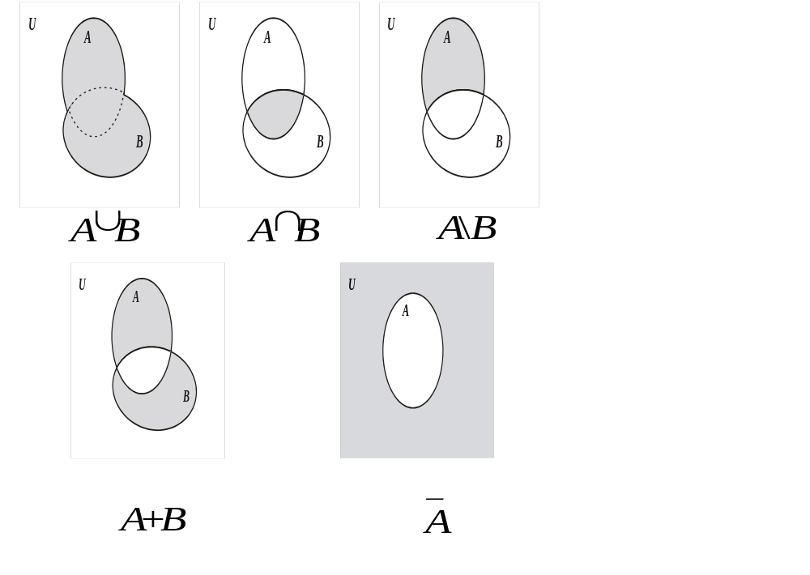
Операции над множествами
Диаграммы Эйлера-Венна

Slide 9
Операции над множествами
Некоторые операции выражаются через другие:
А + В = (А ∩‾В) ∪ (‾А ∩ В) = (А ∪ В) \ (А ∩ В);
‾А = U \ А;
A \ B = A ∩‾B.
Операции ‾ , ∩ и ∪ составляют булеву алгебру множеств.

Slide 10
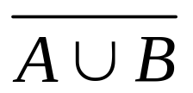
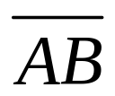
Основные законы булевой алгебры множеств (∪, ∩,‾ )
Коммутативность:
А ∪ В = В ∪ А; А В = В А.
Ассоциативность:
А ∪ (В ∪ С) = (А ∪ В) ∪ С; А (В С) = (А В) С.
Дистрибутивность:
А (В ∪ С) = А В ∪ А С; А ∪ В С = (А ∪ В) (А ∪ С).
Идемпотентность:
А ∪ А = А; А А = А.
Законы де Моргана:
=‾А‾В; =‾А ∪‾В.

Slide 11

Основные законы булевой алгебры множеств (∪, ∩,‾ )
Законы операций с константами (∅ и U):
А ∪ ∅ = А; А U = А;
А ∪ U = U; А ∅ = ∅;
А ∪‾А = U; А‾А = ∅.
Закон двойного дополнения:
= А.
Принцип двойственности.

Slide 12
Основные законы булевой алгебры множеств (∪, ∩,‾ )
Вывод формулы А ∪ В С = (А ∪ В) (А ∪ С):
По закону дистрибутивности пересечения:
(А ∪ В) (А ∪ С) = АА ∪ ВА ∪ АС ∪ ВС.
Используем константу U и закон идемпотентности:
А А = А = А U;
АА ∪ ВА ∪ АС ∪ ВС = А U ∪ ВА ∪ АС ∪ ВС.
Выносим за скобки А и используем формулу А ∪ U = U :
А U ∪ ВА ∪ АС ∪ ВС = А (U ∪ В ∪ С) ∪ В С = А ∪ В С.

Slide 13
Отношения
А × В – декартово произведение множеств А и В.
А × В = {(a, b) / a ∈ A, b ∈ В}
Если А = {a, b, c} и B = {l, m}, то
А × В = {(a, l), (b, l), (c, l), (a, m), (b, m), (c, m)}.
R × R = R² – множество координат точек на плоскости.
Обобщение:
А₁×А₂×…×А_{п} = {(а₁, а₂, …, а_{п}) / а₁∈A₁, а₂∈A₂, …, а_{п}∈A_{п}}.
Отношения:
унарное R ⊆ А;
бинарное R ⊆ А₁ × А₂;
тернарное R ⊆ А₁ × А₂ × А₃;
п-арное R ⊆ А₁ × А₂ × … × А_{п}.

Slide 14
Бинарные отношения (соответствия)
R ⊆ А × В.
(a, b) ∈ R можно записывать как a R b – а и b находятся в отношении R.
Пример:
a R b – a есть делитель b.
Пусть А = {1, 2, 3} и B = {1, 2, 3, 4, 5, 6}. Тогда
R = {(1, 1), (1, 2), (1, 3), (1, 4), (1, 5), (1, 6), (2, 2), (2, 4), (2, 6), (3, 3), (3, 6)}.

Slide 15
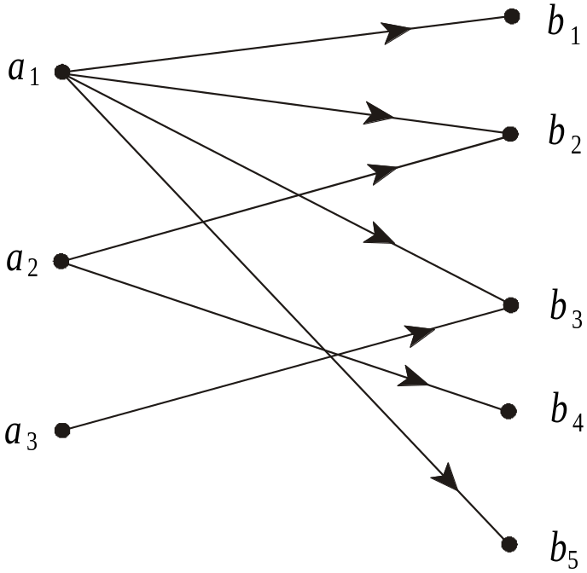
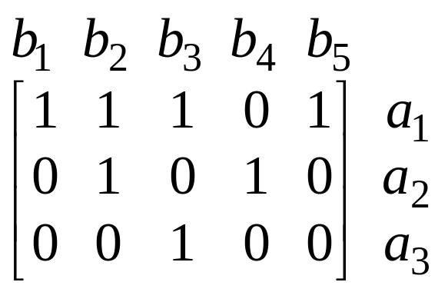
Представления бинарных отношений
Отношение R между элементами множеств A = {a₁, a₂, a₃} и B = {b₁, b₂, b₃, b₄, b₅}:
R = {(a₁, b₁), (a₁, b₂), (a₁, b₃), (a₁, b₅), (a₂, b₂), (a₂, b₄), (a₃, b₃)}.
Матричное представление Графическое представление

Slide 16
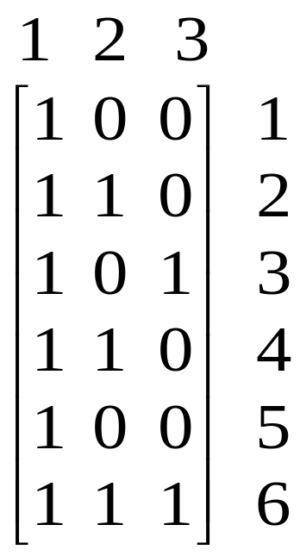
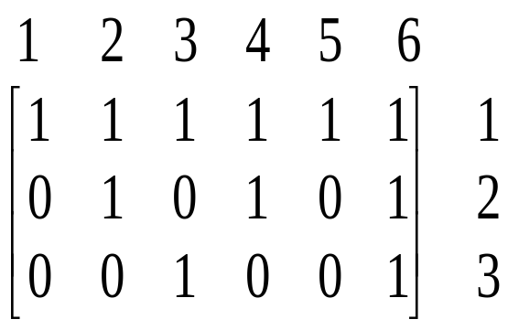
Бинарные отношения
Обратное отношение R ^{– 1} для отношения R ⊆ А × В:
R ^{– 1} = {(b, a) / (a, b) ∈ R}.
M(R) = , M(R ^{– 1}) = M^{T}(R) = .

Slide 17
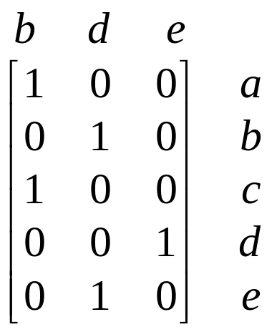
Функциональные отношения
R ⊆ А × В является функциональным отношением, если |{b / (a, b) ∈ R, b ∈ B}| ≤ 1 для каждого а ∈ А.
С ним связана функция f : A → B.
Используется запись f(x) = y для (х, у) ∈ R.
х – аргумент.
у – значение функции f.
f(a) = f(c) = b;
f(b) = f(e) = d;
f(d) = e.
Если R ^{– 1} для функционального R, также функциональное, то R – взаимно однозначное отношение.

Slide 18
Бинарные отношения на множестве
R ⊆ А × А.
Возможные свойства:
рефлексивность: если a = b, то a R b;
иррефлексивность: если a R b, то a ≠ b;
симметричность: если a R b, то b R a;
антисимметричность: если a R b и b R a, то a = b;
транзитивность: если a R b и b R с, то a R с;
дихотомия: если a ≠ b, то либо a R b, либо b R a.

Slide 19
Бинарные отношения на множестве
Типы бинарных отношений:
Отношение эквивалентности рефлексивно, симметрично и транзитивно (равносильность формул, подобие геометрических фигур и т. п.). Классы эквивалентности.
Отношение совместимости рефлексивно и симметрично (близость чисел, знакомство людей и т. п.).
Отношение нестрогого порядка рефлексивно, антисимметрично и транзитивно (≤, ≥ , ⊆, ⊇).
Отношение строгого порядка иррефлексивно, антисимметрично и транзитивно (<, >, ⊂, ⊃).
Порядок полный (линейный), порядок частичный.
Лексикографический порядок.

Slide 20
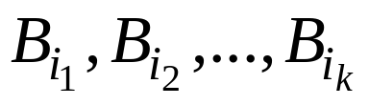
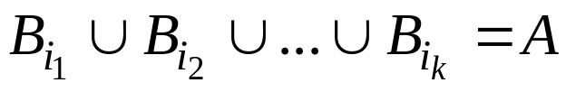
Задача о кратчайшем покрытии
Дано:
А = {a₁, a₂, …, a_{n}}; В₁, В₂, …, В_{т}; B_{i} ⊆ A, i = 1, 2, …, m, причем В₁ ∪ В₂ ∪ … ∪ В_{т} = А.
Требуется выделить так, чтобы выполнялось
при минимальном k.
Матричная формулировка: требуется найти наименьшее множество строк заданной булевой матрицы, чтобы каждый ее столбец имел единицу хотя бы в одной строке из этого множества.

Slide 21
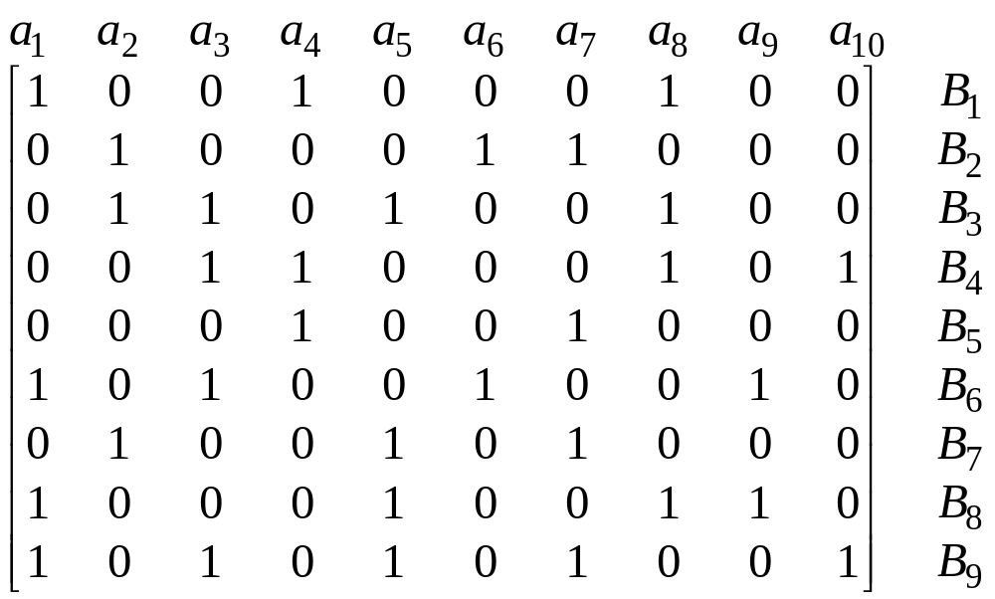
Задача о кратчайшем покрытии
Для матрицы
{B₄, B₆, B₇} – кратчайшее покрытие.

Slide 22
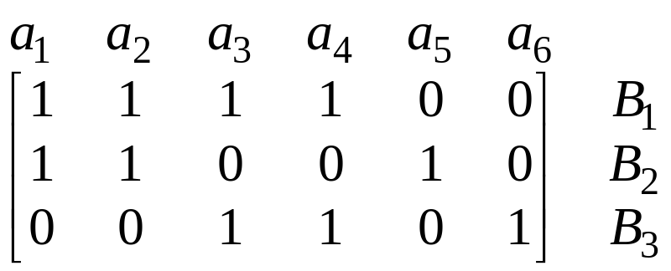
Задача о кратчайшем покрытии
Алгоритмы решения
«Жадный» алгоритм повторяет операцию: выбор строки с максимальным числом единиц, включение ее в решение и удаление ее и покрываемых ею столбцов из матрицы. Для матрицы
находит покрытие {B₁, B₂, B₃}, хотя кратчайшее – {B₂, B₃}.
Минимаксный алгоритм повторяет операцию: выбор столбца с минимальным числом единиц, выбор покрывающей его строки с максимальным числом единиц, включение ее в решение и удаление ее и покрываемых ею столбцов из матрицы.
Точный алгоритм совершает обход дерева поиска.

Slide 23
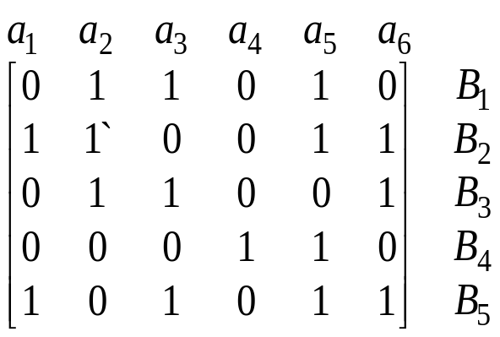
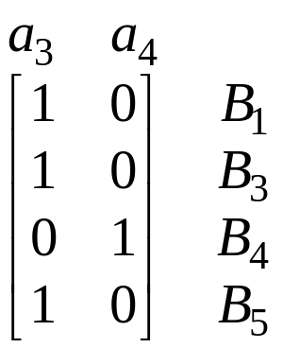
Задача о кратчайшем покрытии
Обход дерева поиска
a₁
B₂ B₅
a₃
B₁ B₃ B₅
a₄ a₄
[1] B₄
B₄
Одно из покрытий (не обязательно кратчайшее) – B₁, B₂, B₄.

Slide 24
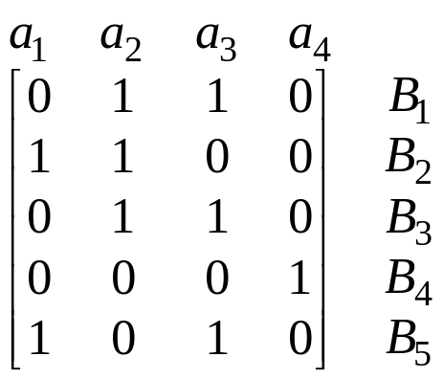
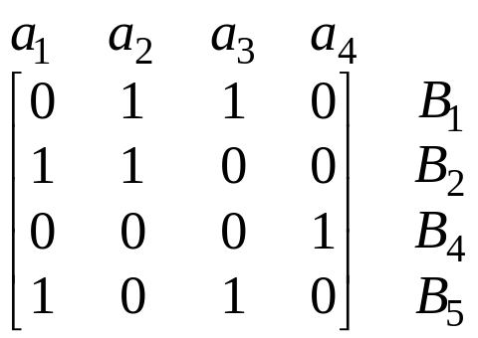
Задача о кратчайшем покрытии
Обход дерева поиска. Правила редукции
1. Если столбец k имеет единицы везде, где имеет единицы столбец l, то столбец k можно удалить.
⇒
2. Если строка i имеет единицы везде, где имеет единицы строка j, то строку j можно удалить.
⇒

Slide 25
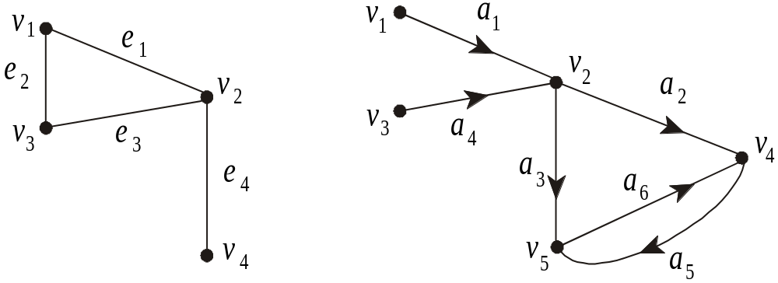
Основные понятия теории графов
G = (V, E),
V – непустое множество вершин,
Е – произвольное множество ребер – пар (v_{i}, v_{j}) элементов из V, т. е. v_{i} ∈ V, v_{j} ∈ V, Е ⊆ V ².
Неориентированный Ориентированный (орграф)

Slide 26
Основные понятия теории графов
Ребро е₂ = v₁v₃ имеет концы v₁ и v₃.
Ориентированное ребро (дуга) a₄ = (v₃, v₂) имеет начало v₃ и конец v₂ (дуга a₄ исходит из v₃ и заходит в v₂).
В неориентированном графе v и ребро е инцидентны, если v – один из концов ребра е.
В орграфе v и дуга а инцидентны, если v – либо начало, либо конец дуги а.

Slide 27
Основные понятия теории графов
В неориентированном графе две вершины смежны, если они инцидентны одному и тому же ребру.
Окрестность N(v) вершины v – множество всех вершин, смежных v.
|N(v)| = d(v) – степень вершины v.
В орграфе: полуокрестность исхода N ⁺(v): полуокрестность захода N – (v). Полустепени d⁺(v), d– (v).

Slide 28
Основные понятия теории графов
Графы конечные, графы бесконечные.
Граф G = (V, E) пустой, если Е = ∅.
Неориентированный граф полный, если любые две его вершины смежны. K_{n} – полный п-вершинный граф.
v₁ v₁
v₂ v₃ v₂ v₃
v₄ v₅ v₄ v₅
‾

Slide 29
Основные понятия теории графов
‾G = (V,‾E) – дополнение графа G = (V, E),
‾E = U \ E, где U – множество ребер полного графа с множеством вершин V.
G ‾G
Двудольный граф G = (V′, V′′, E) – для любого е = ху ∈ Е:
х ∈ V′, у ∈ V′′.
х₁ у₁ V′ = {х₁, х₂, х₃}
х₂ у₂ V′′ = {y₁, y₂}
х₃

Slide 30
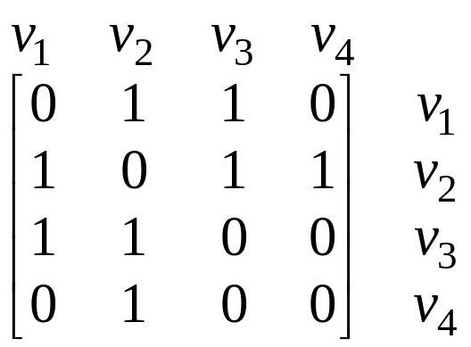
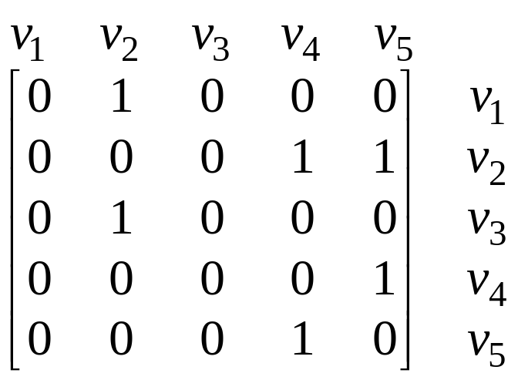
Матричные представления графа
Матрица смежности

Slide 31
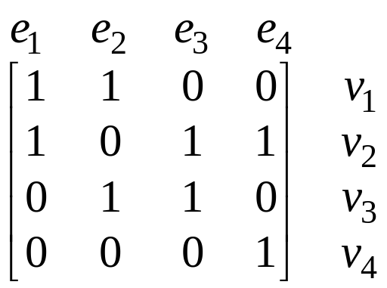
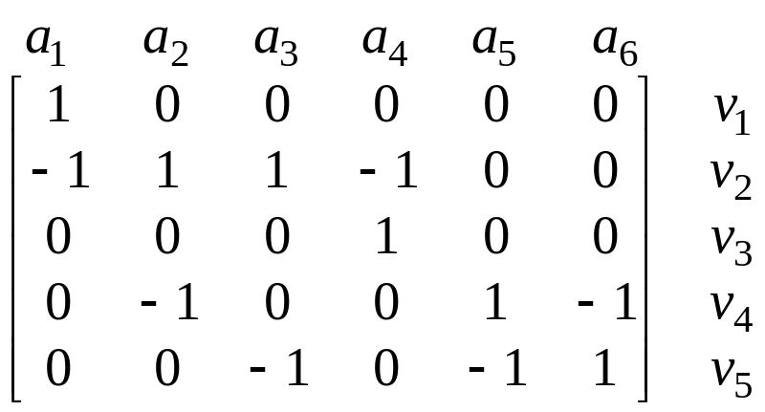
Матричные представления графа
Матрица инцидентности

Slide 32
Части графа
Н = (W, F) – подграф графа G = (V, E), если W ⊆ V, F ⊆ E.
Н = (W, F) – остовный подграф, если W = V.
Н = (W, F) – подграф, порожденный множеством W, если F содержит все ребра, оба конца которых принадлежат W.
v₁, e₁, v₂, e₂, …, e_{k}, v_{k + 1} – маршрут, e_{i} = v_{i}v_{i + 1}, i = 1, 2, …, k.
Длина маршрута – количество ребер.
Цепь – маршрут, все ребра которого различны.
Простая цепь – цепь, все вершины которой различны.
Расстояние между вершинами – длина кратчайшей цепи.

Slide 33
Части графа
Маршрут v₁, e₁, v₂, e₂, … , e_{k}, v₁ – циклический.
Цикл – циклическая цепь. Простой цикл.
Граф связный, если любые две его вершины связаны цепью.
Компонента связности графа – связный подграф, не содержащийся ни в каком другом его связном подграфе.
В орграфе:
v₁, а₁, v₂, а₂, … , а_{k}, v_{k + 1} – маршрут, если а_{i} = (v_{i}, v_{i + 1}).
Путь – маршрут, где все вершины различны.
v₁, а₁, v₂, а₂, … , а_{k}, v₁ – контур.
Вершина v_{j} достижима из v_{i}, если имеется путь из v_{i} в v_{j}.
Орграф сильно связный, если любая вершина достижима из любой вершины.

Slide 34
Обобщения графов
Мультиграф – граф, в котором любые две вершины могут быть связаны любым количеством ребер (допускает кратные ребра).
Взвешенный граф – вершины и/или ребра снабжаются весами в виде действительных чисел.
Смешанный граф – наряду с элементами ориентированного графа (дугами) имеются элементы неориентированного графа (ребра).
Гиперграф. Если ребром графа является пара вершин, то ребром гиперграфа может быть любое непустое подмножество множества вершин.
От гиперграфа можно перейти к двудольному графу, долями которого являются множество вершин и множество ребер гиперграфа, а ребра показывают принадлежность вершин гиперграфа его ребрам.

Slide 35
Изоморфизм графов
Два графа G = (V, Е) и H = (W, F) изоморфны, если между их множествами вершин имеется взаимно однозначное соответствие, сохраняющее отношение смежности.
ϕ : V → W, ψ : E → F, и если ϕ(v_{i}) = w_{k} и ϕ(v_{j}) = w_{l}, то ψ(v_{i}v_{j}) = w_{k}w_{l}.
v₁ v₂ v₃ w₁ w₂
w₃ w₄
v₄ v₅ v₆ w₅ w₆
ϕ(v₁) = w₁, ϕ(v₂) = w₃, ϕ(v₃) = w₆, ϕ(v₄) = w₄, ϕ(v₅) = w₅, ϕ(v₆) = w₂.
ψ(v₁v₄) = w₁w₄, ψ(v₁v₅) = w₁w₅, ψ(v₁v₆) = w₁w₂, ψ(v₂v₄) = w₃w₄, ψ(v₂v₅) = w₃w₅, ψ(v₂v₆) = w₂w₃, ψ(v₃v₄) = w₄w₆, ψ(v₃v₅) = w₅w₆, ψ(v₃v₆) = w₂w₆.

Slide 36

Изоморфизм графов
Канонизация графа
Величина а инвариантна относительно преобразования Т, если она не меняет свое значение при преобразовании Т.
а называется инвариантой относительно Т. В нашем случае Т – перенумерация вершин.
Инварианты графа:
число вершин, число ребер, число компонент связности…
Инварианты вершины:
степень, полустепени, число вершин, отстоящих от данной вершины на определенном расстоянии… Канонизация графа заключается в упорядочении его вершин по значениям инвариант.
Пусть для вершин графа имеется система инвариант α₁, α₂, … , α_{р}. Считаем, что задано отношение частичного порядка на множестве вершин графа V = {v₁, v₂, … , v_{n}}, такое, что v_{i} v_{j}, если α_{k}(v_{i}) < α_{k}(v_{j}) для некоторого k ∈ {1, 2, … , р} и α_{l}(v_{i}) = α_{l}(v_{j}) для всех l < k.

Slide 37

Изоморфизм графов
Канонизация графа
Полная канонизация графа достигается, когда порядок оказывается полным и строгим.
Разобьем множество V вершин графа G на подмножества S₁, S₂, … , S_{m}, число т которых равно числу различных степеней вершин и в каждом из которых присутствуют вершины с одинаковой степенью.
v₁ v₂
v₄ v₃
v₅ v₆

Slide 38

Изоморфизм графов
Канонизация графа
Инварианта вершины v_{i} ∈ V – вектор размерности т, компоненты которого соответствуют множествам S₁, S₂, … , S_{m} и значением j-й компоненты является число вершин из множества S_{j}, смежных с v_{i}.
v₁ v₂
v₄ v₃
v₅ v₆
Если в одном и том же S_{k} (k = 1, 2, … , m) оказались вершины с различными векторами, то разобьем это S_{k} так, чтобы в каждом из получившихся множеств оставались вершины с одинаковыми векторами, соответственно увеличив размерность векторов и придав их компонентам новые значения.

Slide 39
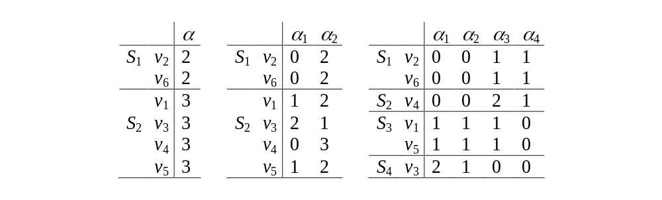
Изоморфизм графов
Канонизация графа
v₁ v₂
v₄ v₃
v₅ v₆

Slide 40

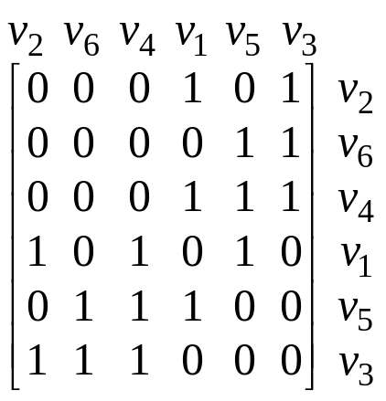
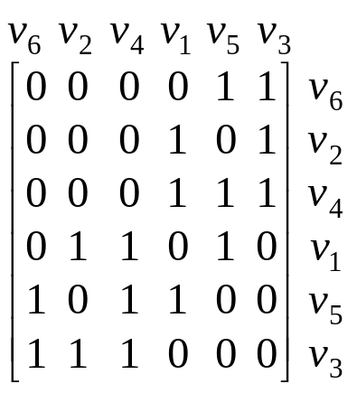
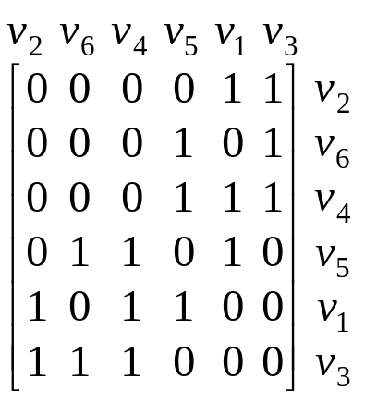
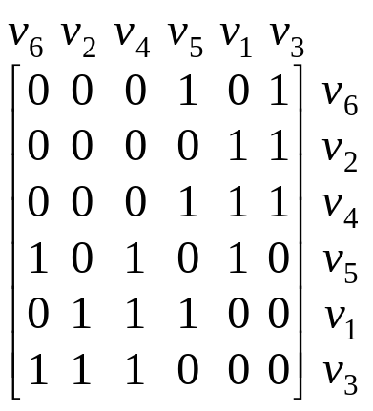
Изоморфизм графов
Канонизация графа
v₁ v₂
v₄ v₃
v₅ v₆
\
Канонические матрицы смежности (неполная канонизация)

Slide 41
Изоморфизм графов
Пример однородных (степени вершин равны) неизоморфных графов

Slide 42
Циклы и разрезы
Цикломатическое число графа
Дерево – это связный граф, число ребер которого на единицу меньше числа вершин.
Дерево – это связный граф, не имеющий циклов.
Дерево – это граф, в котором каждая пара вершин связана одной и только одной цепью.
Лес – граф, каждая компонента связности которого является деревом.
Пусть G – неориентированный граф с п вершинами, т ребрами и р компонентами связности.
Остовное дерево – остовный подграф в виде дерева связного графа (р = 1).
Число ребер в остовном дереве п – 1.
Число ребер в остовном лесе п – р.
ν(G) = m – n + p – цикломатическое число
ρ(G) = n – p – коцикломатическое число.

Slide 43
Циклы и разрезы
Базис циклов
Т – остовное дерево связного графа G = (V, E).
Добавление одного ребра из Е к Т приводит к появлению точно одного простого цикла.
v₂ v₃
е₃ е₅
е₁ е₄ е₆ v₄
е₇
v₁ е₂ v₅
m – n + 1 – число таких циклов в графе G. Оно совпадает с ν(G).
Эти циклы независимы (каждый из них имеет ребро, не принадлежащее никакому другому).
Фундаментальные циклы. Они составляют базис циклов графа G.
Любой цикл, не принадлежащий базису, может быть выражен в виде линейной комбинации фундаментальных циклов.

Slide 44
Циклы и разрезы
Базис циклов
Всякий цикл графа G представим т-мерным булевым вектором, в котором i-я компонента имеет значение 1 или 0 в зависимости от того, принадлежит или нет i-е ребро данному циклу. Любой цикл можно выразить как покомпонентную сумму по модулю 2 векторов, представляющих фундаментальные циклы.
Сумма по модулю 2: 0 ⊕ 0 = 0, 0 ⊕ 1 = 1, 1 ⊕ 0 = 1, 1 ⊕ 1 = 0.
v₂ v₃ е₁е₂е₃е₄е₅е₆е₇ е₁е₂е₃е₄е₅е₆е₇
е₃ е₅ 0 0 1 1 0 1 0 0 0 1 1 0 1 0
0 0 0 0 1 1 1 0 0 0 0 1 1 1
е₁ е₄ е₆ v₄ 0 0 1 1 1 0 1 1 1 1 0 0 1 0
е₇ 1 1 0 1 1 1 1
v₁ е₂ v₅
Фундаментальные циклы:
v₁, е₁, v₂, е₃, v₃, е₆, v₅, е₂, v₁; v₂, v₃, v₅; v₃, v₄, v₅.

Slide 45
Циклы и разрезы
Базис разрезов
v₂ v₃
е₃ е₅
е₁ е₄ е₆ v₄
е₇
v₁ е₂ v₅
Разрез графа – множество ребер, удаление которых увеличивает число компонент связности.
Под разрезом будем понимать минимальный разрез, т.е. такой, что при удалении из него любого ребра он перестает быть разрезом. Фундаментальный разрез содержит одно и только одно ребро е, принадлежащее остовному дереву Т. Кроме е, он содержит все ребра, не принадлежащие Т, но входящие в фундаментальные циклы, содержащие е.

Slide 46
Циклы и разрезы
Базис разрезов
v₂ v₃
е₃ е₅
е₁ е₄ е₆ v₄
е₇
v₁ е₂ v₅
Базис разрезов – множество фундаментальных разрезов.
е₁е₂е₃е₄е₅е₆е₇
0 1 1 1 0 0 0
0 1 0 1 0 1 1
0 0 1 0 0 1 1

Slide 47
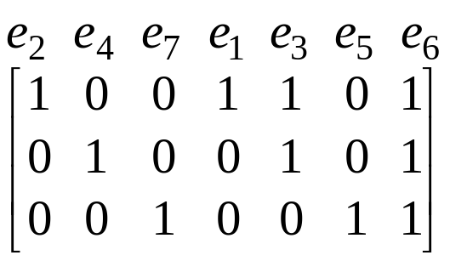
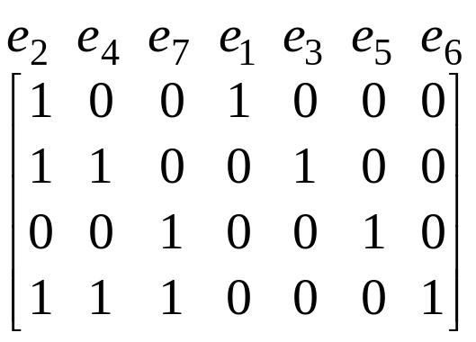
Циклы и разрезы
Матрицы циклов и разрезов
v₂ v₃
е₃ е₅
е₁ е₄ е₆ v₄
е₇
v₁ е₂ v₅
Матрица фундаментальных циклов Матрица фундаментальных разрезов

Slide 48
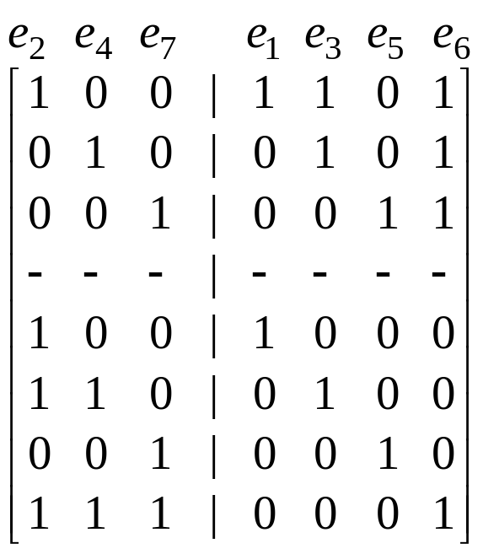
Циклы и разрезы
Матрицы циклов и разрезов
Матрица фундаментальных циклов Матрица фундаментальных разрезов

Slide 49
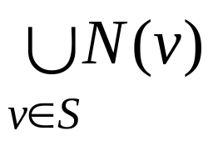
Доминирующие множества графа
S – доминирующее множество (S ⊆ V), если S ∪ N(S) = V, где N(S) = .
Если S – доминирующее множество некоторого графа G, то всякое S′ ⊇ S также является доминирующим.
Минимальное доминирующее множество – ни одно его собственное подмножество не является доминирующим.
Наименьшее доминирующее множество – имеет наименьшую мощность β(G).
β(G) – число доминирования графа G.
Задача о ферзях (пять фигур).

Slide 50
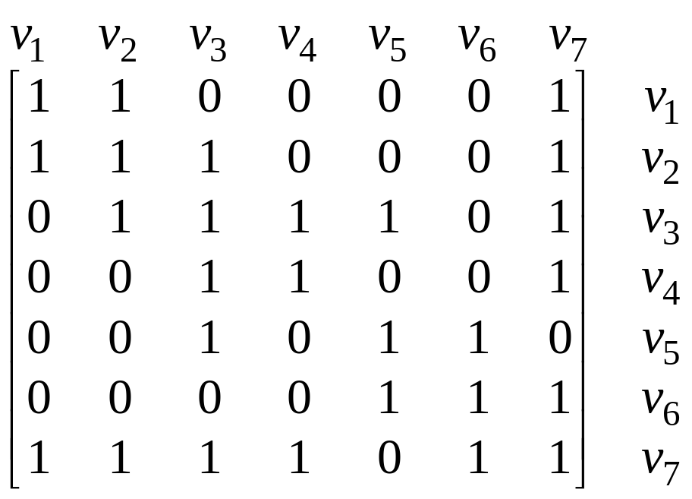
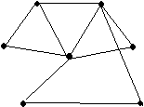
Доминирующие множества графа
v₂ v₃
v₁ v₄
v₇
v₆ v₅
Строка v_{i} матрицы представляет множество {v_{i}} ∪ N(v_{i}).
Минимальные доминирующие множества: {v₁, v₃, v₅}, {v₁, v₃, v₆}, {v₁, v₄, v₅}, {v₁, v₄, v₆}, {v₂, v₃, v₅}, {v₂, v₃, v₆}, {v₂, v₄, v₅}, {v₂, v₄, v₆}, {v₃, v₇}, {v₅, v₇} и {v₆, v₇}.

Slide 51
Независимые множества графа
S – независимое множество (S ⊆ V), если S ∩ N(S) = ∅.
Если S – независимое множество некоторого графа G, то всякое S′ ⊆ S также является независимым.
Максимальное независимое множество – не является собственным подмножеством ни одного независимого множества.
Наибольшее независимое множество – имеет наибольшую мощность α(G).
α(G) – число независимости графа G.
Задача о ферзях (восемь фигур).

Slide 52
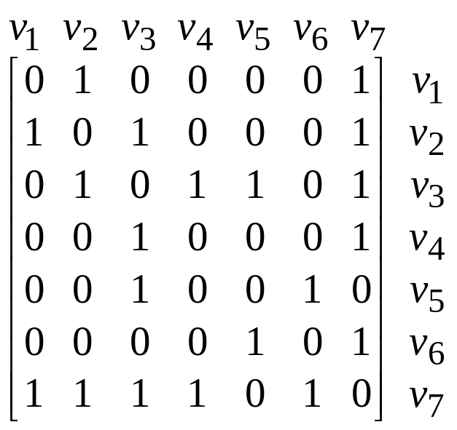
Независимые множества графа
v₂ v₃
v₁ v₄
v₇
v₆ v₅
Максимальные независимые множества:
{v₁, v₃, v₆}, {v₁, v₄, v₅}, {v₁, v₄, v₆}, {v₂, v₄, v₅}, {v₂, v₄, v₆}, {v₅, v₇}

Slide 53
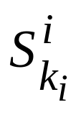
Независимые множества графа
Нахождение всех максимальных независимых множеств
V = {v₁, v₂, … , v_{n}} – множество вершин
графа G = (V, Е).
G₁, G₂, … , G_{n} – последовательность
порожденных подграфов: G_{i} = (V_{i}, Е_{i}),
где V_{i} = {v₁, v₂, … , v_{i}} (i = 1, 2, … , n).
S ^{i} = {S₁^{i}, S₂^{i}, … , } – совокупность всех максимальных независимых множеств графа G_{i}.
К каждому S_{j}^{i} (j = 1, 2, … , k_{i}) применяется формула
S′ = (S_{j}^{i} \ N(v_{i + 1})) ∪ {v_{i + 1}}.

Slide 54
Независимые множества графа
Нахождение всех максимальных независимых множеств
S ^{i} = {S₁^{i}, S₂^{i}, … , } – совокупность
максимальных независимых множеств
графа G_{i}
S¹ = {{v₁}}
S² = {{v₁}, {v₂}}
S³ = {{v₁, v₃}, {v₂}}
S⁴ = {{v₁, v₃}, {v₂, v₄}, {v₁, v₄}}
S⁵ = {{v₁, v₃}, {v₂, v₄, v₅}, {v₁, v₄, v₅}}
S⁶ = {{v₁, v₃, v₆}, {v₂, v₄, v₅}, {v₁, v₄, v₅}, {v₂, v₄, v₆}, {v₁, v₄, v₆}}
S⁷ = {{v₁, v₃, v₆}, {v₂, v₄, v₅}, {v₁, v₄, v₅}, {v₂, v₄, v₆}, {v₁, v₄, v₆}, {v₅, v₇}}
Применение формулы S′ = (S_{j}^{i} \ N(v_{i + 1})) ∪ {v_{i + 1}} при переходе от S³ к S⁴:
S′ = ({v₁, v₃} \ {v₃, v₇}) ∪ {v₄} = {v₁, v₄}, S′ = ({v₂} \ {v₃, v₇}) ∪ {v₄} = {v₂, v₄}

Slide 55

Независимые множества графа
Сколько всего может быть максимальных независимых множеств в графе с п вершинами?
2 · 3^{k – 1}, если п = 3k – 1;
3 · 3^{k – 1}, если п = 3k;
4 · 3^{k – 1}, если п = 3k + 1.
…

Slide 56
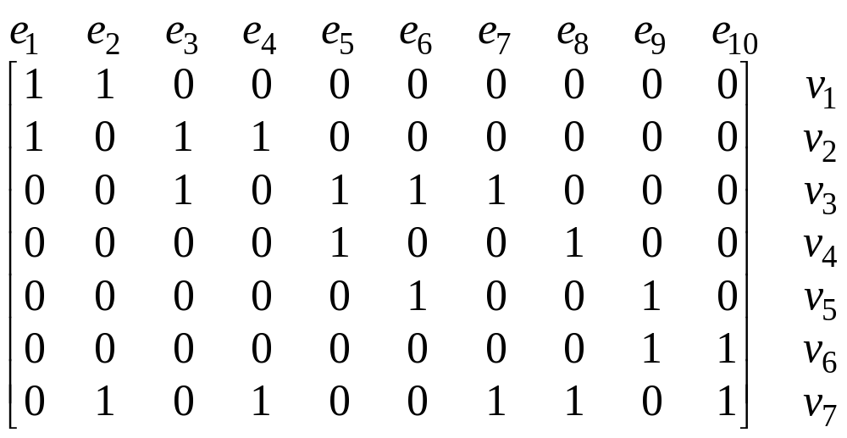
Независимые множества графа
Нахождение наибольшего независимого множества.
Вершинное покрытие графа G = (V, E) – множество В ⊆ V такое, что каждое ребро из Е инцидентно хотя бы одной вершине из В.
Если В – наименьшее вершинное покрытие, то V \ B – наибольшее независимое множество.
v₂ е₃ v₃
е₁ е₄ е₇ е₅
v₁ е₂ е₈ v₄
е₁₀ v₇ е₆
v₆ е₉ v₅
В = {v₁, v₃, v₅, v₇}, V \ B = {v₂, v₄, v₆}.

Slide 57
Независимые множества графа
Нахождение наибольшего независимого множества. «Жадный» алгоритм.
v₃ v₃
v₂
v₁ v₄ v₄
v₅ v₅
v₆ v₇ v₇ v₇
v₈ v₈ v₈
v₉ v₉ v₉
{v₁} {v₁, v₃} {v₁, v₃, v₇}

Slide 58
Независимые множества графа
Нахождение наибольшего независимого множества. «Жадный» алгоритм.
v₃
v₂
v₁ v₄ v₁ v₂
v₅
v₆ v₇ v₆ v₇ v₆ v₇
v₈ v₈ v₈ v₈
v₉ v₉ v₉ v₉
{v₄} {v₂, v₄} {v₂, v₄, v₆} {v₂, v₄, v₆, v₈}

Slide 59
Раскраска графа
Раскраска графа G = (V, Е) – такое разбиение множества V на непересекающиеся подмножества V₁, V₂, … , V_{k}, что никакие две вершины из любого V_{i} (i = 1, 2, …, k) не смежны.
Задача: раскрасить вершины графа G в минимальное число цветов.
γ(G) – хроматическое число графа G (минимум k).
Любое V_{i} (i = 1, 2, …, k) – независимое множество.
Раскраска V₁, V₂, … , V_{k} – совокупность независимых множеств.

Slide 60
Раскраска графа
Неточность «жадного» алгоритма видна на последовательности:
, , , …
Граф G является k-хроматическим, если γ(G) = k.
Т е о р е м а К ё н и г а. Непустой граф является бихроматическим тогда и только тогда, когда он не содержит циклов нечетной длины.

Slide 61
Раскраска графа
Метод раскраски графа
k – число задействованных цветов;
А – множество еще не раскрашенных вершин;
В₁, В₂, … , В_{k} – совокупность подмножеств множества вершин V, такая, что B_{i} (i = 1, 2, … , k) содержит те и только те вершины из множества А, которые нельзя раскрасить в i-й цвет.
1. Имеется вершина v ∈ A, такая, что v ∈ B_{i} для всех i = 1, 2, … , k.
v красится в (k + 1)-й цвет, удаляется из множества А и из всех B_{i}. Формируется В_{k + 1} и k := k + 1. Если таких вершин несколько, выбирается та из них, которая имеет максимум смежных вершин из всех В_{j}.
2. Имеется вершина v ∈ A и цвет i, такие, что v ∉ B_{i} и N(v) ∩ A ⊆ B_{i}.
v красится в i-й цвет, удаляется из А и из всех B_{j}.
В остальных случаях выбираются цвет i и вершина v из А такие, что v ∉ B_{i} и приращение Δ⎜B_{i}⎟ минимально среди всех пар v, B_{i} (v ∈ A, i = 1, 2, … , k). Вершина v красится в i-й цвет и удаляется из А из всех B_{j}.

Slide 62
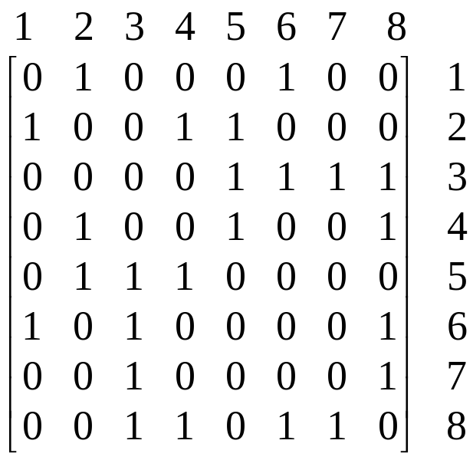
Раскраска графа
Метод раскраски графа Шаг Цвет Вершины B_{i}
1 1 3 5,6,7,8 хороший
2 1 3 5,6,8
2 7 8 хороший
3 1 3 5,6
2 7 ∅
3 8 4,6 хороший
4 1 1,3 2,5,6 сомнительный
2 7 ∅
3 8 4,6
5 1 1,3 2,5
2 6,7 ∅ хороший
3 8 4
1. Имеется вершина v ∈ A, такая, 6 1 1,3,4 2,5 хороший
что v ∈ B_{i} для всех i = 1, 2, … , k. 2 6,7 ∅
2. Имеется вершина v ∈ A и цвет i 3 8 ∅
такие, что v ∉ B_{i} и N(v) ∩ A ⊆ B_{i} 7 1 1,3,4 5
2 2,6,7 5 сомнительный
Результат: {1,3,4}, {2,6,7}, {5,8}. 3 8 ∅

Slide 63
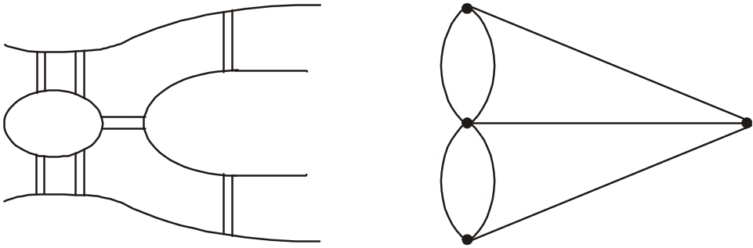
Обходы графа
Эйлеровы цепи и циклы
Задача о кёнигсбергских мостах (1736 г.)
Эйлеров цикл содержит все ребра графа.
Эйлерова цепь.
Т е о р е м а Э й л е р а. Связный неориентированный граф имеет эйлеров цикл тогда и только тогда, когда степени всех его вершин четны. В связном неориентированном графе существует эйлерова цепь тогда и только тогда, когда он имеет не более двух вершин с нечетной степенью.

Slide 64
Обходы графа
Эйлеровы цепи и циклы
Эйлеров граф – граф, имеющий эйлеров цикл.
Алгоритм Флёри:
1. Идем из некоторой вершины по ребру и удаляем каждое пройденное ребро, помещая его в получаемую последовательность. Начальная вершина выбирается произвольно.
2. Отправляясь из очередной вершины, никогда не идем по ребру, удаление которого делает граф несвязным.
Задача китайского почтальона:
Каждому ребру e_{i} графа G приписывается положительный вес с(e_{i}) (расстояние). Требуется найти маршрут, проходящий через каждое ребро графа G по крайней мере один раз и такой, что сумма величин n_{i}c(e_{i}) минимальна, где n_{i} – число прохождений ребра е_{i}.

Slide 65
Обходы графа
Гамильтоновы цепи и циклы
Цикл называется гамильтоновым, если он проходит каждую вершину графа ровно один раз.
Гамильтонова цепь – цепь, проходящая каждую вершину графа ровно один раз. Граф, содержащий гамильтонов цикл, называется гамильтоновым графом.
v₃ v₁: v₂, v₄, v₅, v₆; (v₁, v₂, v₃, v₄, v₆)
v₂: v₁, v₃, v₄, v₅; (v₁, v₂, v₃, v₄)
v₅ v₄ v₃: v₂, v₄, v₅; (v₁, v₂, v₃)
v₂ v₄: v₁, v₂, v₃, v₆; (v₁, v₂, v₃, v₅)
v₅: v₁, v₂, v₃; (v₁, v₂, v₄)
v₆: v₁, v₄. (v₁, v₂, v₄, v₃, v₅)
v₁ v₆ (v₁, v₂, v₄, v₆)
(v₁, v₂, v₅, v₃, v₄, v₆, v₁)

Slide 66
Обходы графа
Гамильтоновы цепи и циклы
v₃ v₁: v₂, v₄, v₅, v₆;
v₂: v₁, v₃, v₄, v₅;
v₅ v₄ v₃: v₂, v₄, v₅;
v₂ v₄: v₁, v₂, v₃, v₆;
v₅: v₁, v₂, v₃;
v₆: v₁, v₄.
v₁ v₆
v₁ v₂ v₃ v₄ v₆
v₄ v₄ v₅
v₅ v ₅ v₃ v₅
v₆ v₆
v₃ v₄ v₆ v₁ – решение
Задача коммивояжера

Slide 67
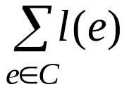
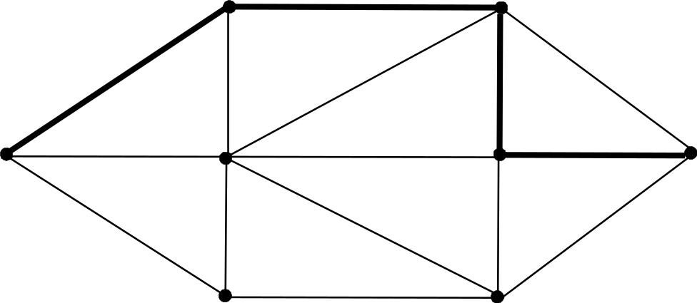
Обходы графа
Кратчайшие пути в графе
Ребра графа G = (V, E) взвешены действительными положительными числами. Вес ребра e = v_{i}v_{j} будем считать его длиной l(e) = l(v_{i}v_{j}).
Найти цепь С минимальной длины, соединяющую вершины v₁ и v_{n} в графе G, т. е. такую цепь, для которой величина минимальна.
v₂ 10 v₅
1 10 1 2 5
v₃ v₆
v₁ 10 4 2 v₈
6 4 1 5 8
v₄ v₇
3

Slide 68
Обходы графа
Кратчайшие пути в графе
Алгоритм Форда
Каждой вершине v_{i} ∈ V припишем индекс λ(v_{i}). При этом положим λ(v₁) = 0 и λ(v_{i}) = + ∞ для i ≠ 1.
На каждом шаге находим такое ребро v_{i}v_{j}, что λ(v_{i}) – λ(v_{j}) > l(v_{i}v_{j}), и индекс λ(v_{i}) заменяем на λ′(v_{i}) = λ(v_{j}) + l(v_{i}v_{j}).
Шаги повторяются, пока находятся ребра, для которых выполняется неравенство λ(v_{i}) – λ(v_{j}) > l(v_{i}v_{j}).
v₂ 10 v₅ v₁ v₂ v₃ v₄ v₅ v₆ v₇ v₈
__________________
1 10 1 2 5 0 ∞ ∞ ∞ ∞ ∞ ∞ ∞
v₃ v₆ 1 10 6 11 14 9 16
v₁ 10 4 2 v₈ 13 15
6 4 1 5 8
v₄ 3 v₇
Путь строим, начиная с v_{п} и двигаясь обратно к v₁. После вершины v_{i} выбираем вершину v_{j} чтобы выполнялось λ(v_{i}) – λ(v_{j}) = l(v_{i}v_{j}).

Slide 69
Планарные графы
Граф укладывается на некоторой поверхности, если его можно так нарисовать на этой поверхности, что никакие два ребра не будут иметь общей точки, кроме, возможно, общей вершины.
Граф планарный, если его можно уложить на плоскости.
Плоский граф – граф, уложенный на плоскости.
Грань плоского графа – область плоскости, ограниченная ребрами, любые две точки которой могут быть соединены линией, не пересекающей ребра графа.
Грани внешняя и внутренние.
Т е о р е м а Э й л е р а. Для всякого
связного плоского графа, имеющего
f₁ f₂ f₃ п вершин, т ребер и f граней, имеет
место соотношение п – т + f = 2.
(Формула Эйлера)

Slide 70
Планарные графы
Максимальный планарный граф и простейшие непланарные графы
Т е о р е м а П о н т р я г и н а – К у р а т о в с к о г о. Необходимым и достаточным условием непланарности графа является любое из следующих условий: 1) в графе можно выделить пять вершин, каждая из которых связана цепью с любой другой из них, причем все эти цепи не пересекаются по ребрам; 2) в графе можно выделить два множества, состоящие из трех вершин каждое, так, что каждая вершина одного множества связана цепью со всеми вершинами другого множества, причем все эти цепи не пересекаются по ребрам.

Slide 71
Планарные графы
Раскраска планарных графов (раскраска карт)
Плоский граф и его двойственный граф
Раскраска граней плоского графа, при которой соседние грани раскрашиваются в различные цвета, эквивалентна раскраске вершин его двойственного графа.
Гипотеза четырех красок доказана с помощью ЭВМ в 1976 г.
1 482 конфигурации. 2 000 ч машинного времени.

Slide 72
Комбинаторные задачи и методы комбинаторного поиска
Три типа комбинаторных задач:
Задачи подсчета – сколько конфигураций определенного вида?
Перечислительные задачи – получение всех конструкций определенного вида.
Оптимизационные комбинаторные задачи – получение конструкции, обладающей оптимальным значением некоторого параметра среди всех конструкций данного вида.

Slide 73
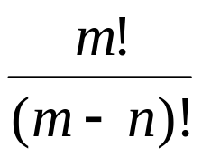
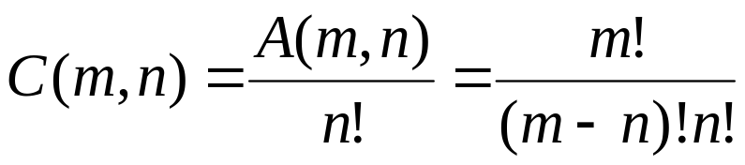
Комбинаторные задачи и методы комбинаторного поиска
Задачи подсчета:
Число размещений (разместить п предметов по т ящикам)
U(m, n) = т^{п}.
Число перестановок
Р(n) = п · (п – 1) · … · 2 · 1 = п!.
Число размещений без повторений
А(m, n) = т · (т – 1) · … · (т – п + 1) =
Число сочетаний

Slide 74
Комбинаторные задачи и методы комбинаторного поиска
Особенности оптимизационных комбинаторных задач
Решение комбинаторной задачи сводится зачастую к полному перебору различных вариантов.
Велика зависимость трудоемкости задачи от размера области возможных решений.
Множество, среди элементов которого отыскивается решение, всегда конечно. Реализовав полный перебор, либо найдем решение, либо убедимся в том, что решения нет.

Slide 75
Комбинаторные задачи и методы комбинаторного поиска
Вычислительная сложность оптимизационных задач
Трудоемкость алгоритма оценивается функцией f(n), где п – натуральное число, выражающее объем исходных данных.
f(n) = O(g(n)), если найдется такая константа с, что f(n) ≤ сg(n) для любого n ≥ 0, где g(n) − некоторая конкретная функция от n.
О(1) − трудоемкость не зависит от объема исходных данных.
О(п) − алгоритм линейный.
О(п^{b}) − алгоритм полиномиальный.
g(n) = 2^{п} − алгоритм обладает неполиномиальной, или экспоненциальной, сложностью.

Slide 76
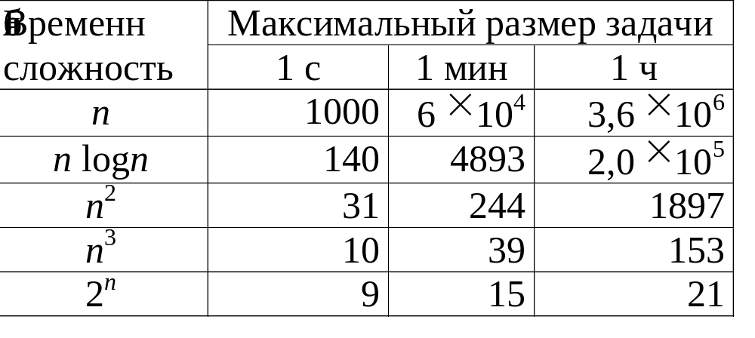
Комбинаторные задачи и методы комбинаторного поиска
Связь трудоемкости алгоритма с максимальным размером задачи, решаемой за единицу времени

Slide 77
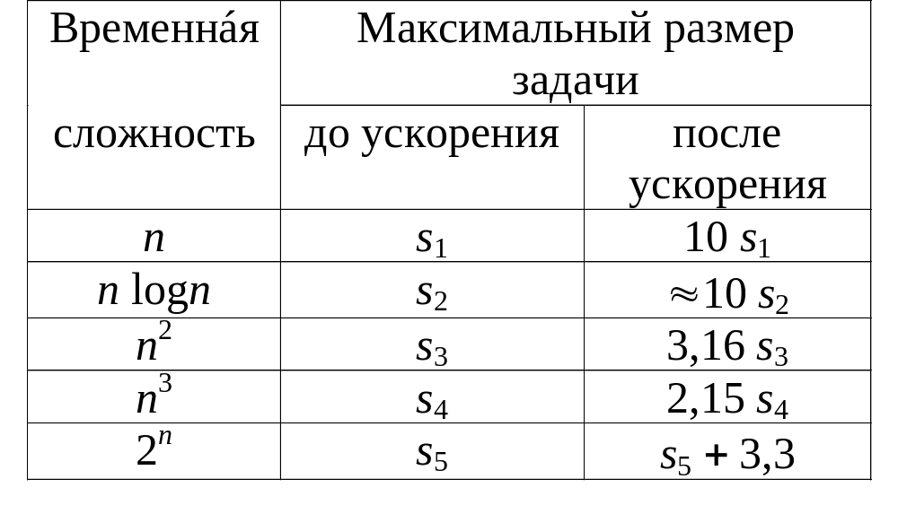
Комбинаторные задачи и методы комбинаторного поиска
Связь размера задачи, решаемой за заданное время, с быстродействием вычислительной машины

Slide 78
Комбинаторные задачи и методы комбинаторного поиска
Комбинаторный поиск представляется как обход дерева поиска.
Вершины соответствуют ситуациям, возникающим в процессе поиска, ребра – отдельным шагам процесса.
Корень дерева – вершина, соответствующая начальной ситуации.
Выделение корня придает дереву ориентацию, при которой все пути ведут из корня в остальные вершины.
Некоторые ситуации соответствуют решениям.

Slide 79
Булевы функции
х₁, х₂, ... , х_{n} – булевы переменные, принимают значения из {0, 1}.
х = (х₁, х₂, ... , х_{n}) – n‑компонентный булев вектор.
п – длина вектора, или размерность.
2^{п} – число всех различных векторов, состоящих из констант 0 и 1 и образующих булево пространство .
f : {0, 1}^{n} → {0, 1} – булева функция.
М = {0, 1}^{n} – область определения, {0, 1} – область значений.
M_{f}¹ – область, где функция f принимает значение 1.
M_{f}⁰ – область, где функция f принимает значение 0.
M_{f}¹ – характеристическое множество функции f.

Slide 80
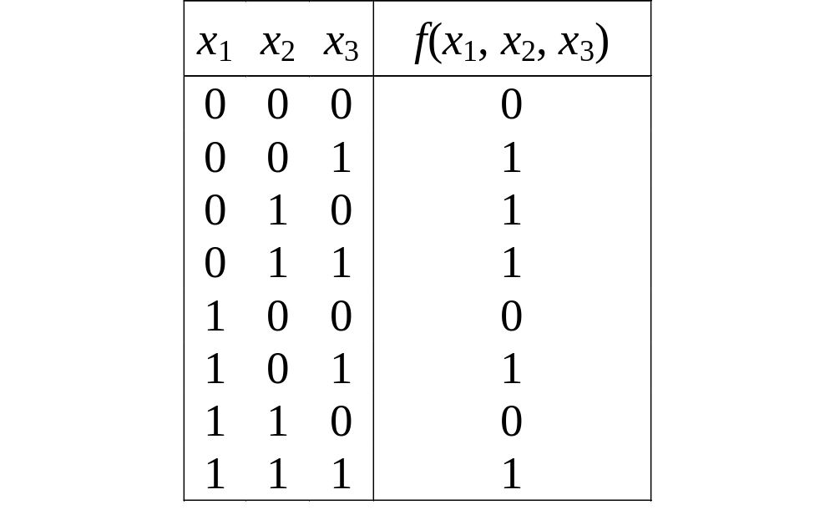
Булевы функции
Способы задания
Таблица истинности:

Slide 81
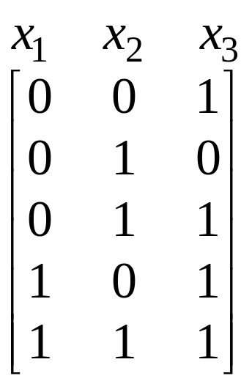
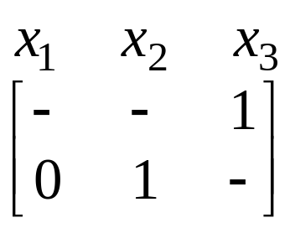
Булевы функции
Способы задания
Матричный способ – перечисление элементов M_{f}¹:
Более компактное задание:

Slide 82
Булевы функции
Способы задания
Матричный способ (интервальный) – троичная матрица:
Булевы векторы а = (а₁, а₂, … , а_{п}) и b = (b₁, b₂, … , b_{п}) находятся в отношении ≤ (а ≤ b, а меньше b), если а_{i} ≤ b_{i} для любого i = 1, 2, … , п, в противном случае они несравнимы. При этом считается, что 0 ≤ 1.
Интервал булева пространства – множество векторов, среди которых есть минимальный и максимальный векторы, а также все векторы, меньшие максимального и большие минимального.
Интервал представляется троичным вектором.

Slide 83
Булевы функции
Способы задания
Векторное задание – булев вектор, компоненты которого соответствуют наборам значений аргументов.
Функция
задается вектором (0 1 1 1 0 1 0 1).

Slide 84
Булевы функции
Алгебраический способ задания булевых функций.
Карты Карно.
Функции полностью определенные.
Функции не полностью определенные, или частичные.
Частичная булева функция делит булево пространство на три части: M_{f}¹, M_{f}⁰ и M_{f} –.
Обычно задаются M_{f}¹ и M_{f}⁰.

Slide 85
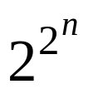
Булевы функции
Векторная форма задания булевой функции позволяет легко определить число булевых функций от п переменных – это число всех 2^{n}-компонентных булевых векторов.
– число булевых функций от п переменных.
Функция f(х₁, х₂, ... , х_{n}) существенно зависит от аргумента х_{i}, если
f(х₁, х₂, ... , х_{i – 1}, 0, х_{i + 1}, … , х_{n}) ≠ f(х₁, х₂, ... , х_{i – 1}, 1, х_{i + 1}, … , х_{n}).
х_{i} – существенный аргумент.
В противном случае х_{i} – несущественный, или фиктивный аргумент.

Slide 86
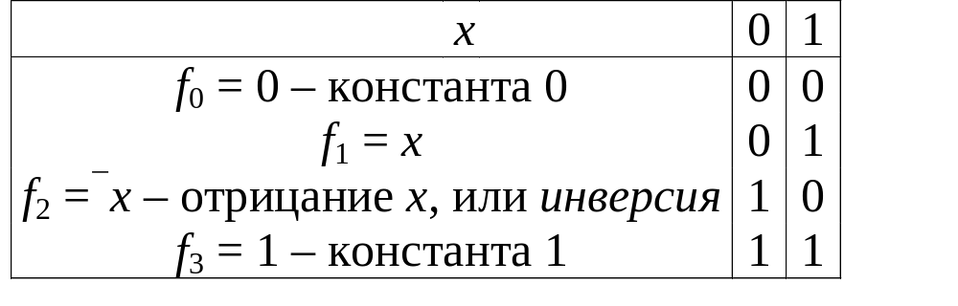
Булевы функции
Элементарные булевы функции и алгебраические формы
Элементарные булевы функции – функции от одной и двух переменных.
Булевы функции от одной переменной
Из таблицы видно, что ‾0 = 1 и‾1 = 0.

Slide 87
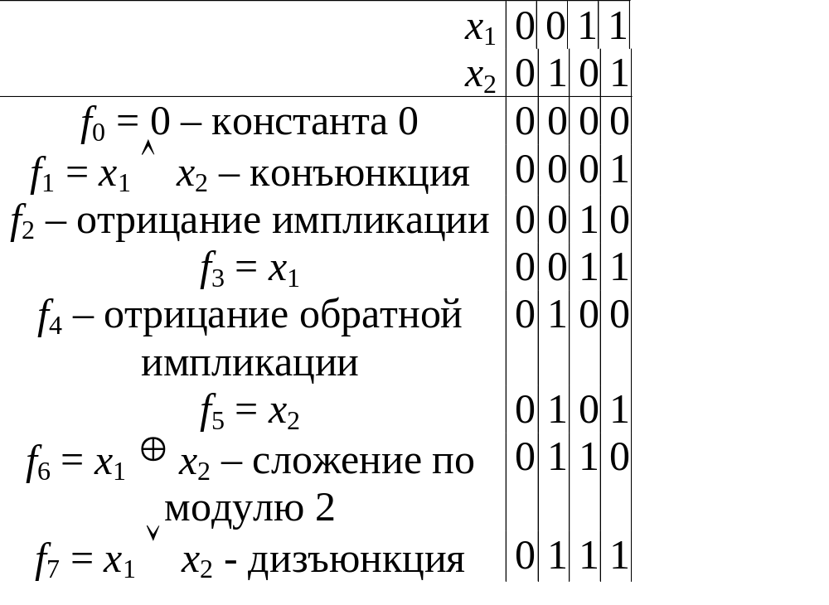
Булевы функции
Булевы функции от двух переменных

Slide 88
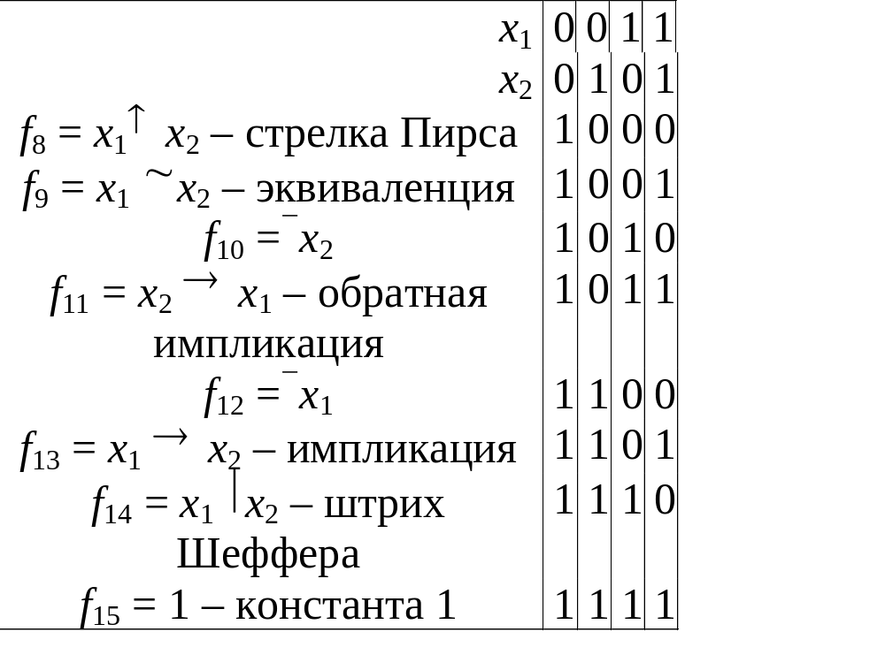
Булевы функции
Булевы функции от двух переменных
Все представленные операции составляют алгебру логики.

Slide 89
Булевы функции
Алгебраическое задание
Любая булева функция от любого числа аргументов может быть представлена формулой алгебры логики.
Формулу, содержащую более чем одну операцию, можно рассматривать как суперпозицию элементарных функций, т.е. использование одних функций в качестве аргументов других функций.
Определение формулы:
1) каждый символ переменной есть формула;
2) если А и В – формулы, то формулами являются ‾А и (А ∗ В), где ∗ – любая операция алгебры логики;
3) других формул нет.
Приоритеты: 1) ‾ ; 2) ∧; 3) ∨ и ⊕; 4) ~ и →.

Slide 90



Булевы функции
Вычисление по формуле
f(x₁, x₂, x₃) =
А = В – равносильность формул А и В.

Slide 91
Булева алгебра
Булева алгебра содержит только три операции: ‾, ∧ и ∨.
Основные законы булевой алгебры:
Коммутативность:
х ∨ у = у ∨ х; х у = у х.
Ассоциативность:
х ∨ (у ∨ z) = (x ∨ y) ∨ z; x (y z) = (x y) z.
Дистрибутивность:
x (y ∨ z) = x y ∨ x z; x ∨ y z = (x ∨ y) (x ∨ z).
Идемпотентность:
x ∨ x = x; x x = x.

Slide 92



Булева алгебра
Основные законы булевой алгебры:
Законы де Моргана:
; =‾x ∨‾y.
Законы операций с константами:
x ∨ 0 = x; x 1 = x;
x 0 = 0; x ∨ 1 = 1;
х ∨‾х = 1; х‾х = 0.
Закон двойного отрицания:
.
Принцип двойственности.

Slide 93
Булева алгебра
Вывод формул х ∨ х у = х и х (х ∨ у) = х:
х ∨ х у = х 1 ∨ х у = х (1 ∨ у) = х1 = х;
х (х ∨ у) = х х ∨ х у = х ∨ х у = х.
Все операции алгебры логики можно выразить через булевы операции:
х ⊕ у = x‾y ∨‾x y;
х ~ у =‾x‾y ∨ x y;
х → у =‾x ∨ y.
Преобразование формулы алгебры логики в булеву формулу:
((х → у) ∨ (х ⊕ z))‾y =
= (‾x ∨ y ∨ x‾z ∨‾x z)‾y = (‾x ∨ y ∨‾z)‾y =‾x‾y ∨‾y‾z.

Slide 94
Интерпретации алгебры логики
Булева алгебра множеств:
Константам 1 и 0 соответствуют множества U и ∅.
Операциям ‾ , ∧ и ∨ соответствуют ‾ , ∩ и ∪
Алгебра событий, используемая в теории вероятностей:
Операции отрицания (¬), объединения (∪) и пересечения (∩).
А ∩ В или АВ – произведение независимых событий,
А ∪ В – сумма несовместимых событий.
Исчисление высказываний:
‾a – «не а». a ⊕ b – «a либо b».
a ∧ b – «a и b». a ~ b – «a равносильно b».
a ∨ b – «a или b». a → b – «если a, то b».

Slide 95




Интерпретации алгебры логики
Алгебра переключательных схем:
а b
а b ‾с
a b b ‾а ‾b
a ⋅ b a + b а b + b‾c +‾a‾b
a ‾a a ab a a ∨ b
b b
a ‾a
‾a b
b ‾a b ∨ а‾b = a ⊕ b
а‾b
‾b

Slide 96






Булевы функции. Операции над характеристическими множествами
Если f = f₁ ∧ f₂, то ;
если f = f₁ ∨ f₂, то ;
если f = f₁ ⊕ f₂, то ;
если f = f₁ → f₂, то ;
если f = f₁ ∼ f₂, то ;
если f₁ =‾f₂ , то .

Slide 97




Нормальные формы
Дизъюнктивные нормальные формы
x_{i} и‾x_{j} – литералы.
Обозначим а^{σ}, где а^{σ} = .
K_{i} = – элементарная конъюнкция, r – ее ранг.
– полная элементарная конъюнкция.
K_{i} – дизъюнктивная нормальная форма (ДНФ).
Пример: х₁‾х₂ ∨ х₂ х₃ х₄ ∨‾х₁ х₃.

Slide 98


Нормальные формы
Дизъюнктивное разложение Шеннона
Т е о р е м а Ш е н н о н а. Любая булева функция f(x₁, x₂, …, x_{n}) при любом т (1 ≤ m ≤ n) может быть представлена в следующем виде:
f(x₁, x₂, …, x_{n}) = f(σ₁, σ₂, … , σ_{m}, x_{m+1}, … , x_{n}),
где дизъюнкция берется по всевозможным 2^{m} наборам значений переменных x₁, x₂, … , x_{m}.
f(σ₁, σ₂, … , σ_{m}, x_{m+1}, …, x_{n}) – коэффициент разложения.
При т = 1 для любого i = 1, 2, … , n:
f(x₁, x₂, … , x_{n}) = x_{i} f(x₁, x₂, … , x_{i-1}, 1, x_{i+1}, … , x_{n}) ∨
∨‾x_{i} f(x₁, x₂, … , x_{i-1}, 0, x_{i+1}, … , x_{n}).
При т = п: f(x₁, x₂, … , x_{n}) = f(σ₁, σ₂, … , σ_{n}).

Slide 99


Нормальные формы
Совершенная дизъюнктивная нормальная форма (СДНФ):
f(x₁, x₂, … , x_{n}) = f(σ₁, σ₂, … , σ_{n}).
Получение СДНФ по таблице истинности:
Выделить наборы (σ₁, σ₂, … , σ_{n}), на которых функция принимает значение 1, и для каждого из них ввести в СДНФ полную элементарную конъюнкцию, где любая переменная x_{i} присутствует с отрицанием, если σ_{i} = 0, и без отрицания, если σ_{i} = 1.
f(x, y, z) = ‾x y‾z ∨ x‾y‾z ∨ x‾y z.
СДНФ – каноническая форма. – конституент единицы.

Slide 100





Нормальные формы
Конъюнктивные нормальные формы
D_{i} = – элементарная дизъюнкция, r – ее ранг.
– полная элементарная дизъюнкция.
D_{i} – конъюнктивная нормальная форма (КНФ).
Пример: (х₂ ∨‾х₃ ∨ х₄)(х₁ ∨‾х₂).
Конъюнктивное разложение: f (x₁, x₂, … , x_{n}) =
= f(σ₁, σ₂, … , σ_{m}, x_{m+1}, … , x_{n})).
Совершенная конъюнктивная нормальная форма (СКНФ):
f(x₁, x₂, …, x_{n}) = f(σ₁, σ₂, … , σ_{n})).

Slide 101

Нормальные формы
Конъюнктивные нормальные формы
Получение СКНФ по таблице истинности:
Выделить наборы (σ₁, σ₂, … , σ_{n}), на которых функция принимает значение 0, и для каждого из них ввести в СКНФ полную элементарную дизъюнкцию, где любая переменная x_{i} присутствует с отрицанием, если σ_{i} = 1, и без отрицания, если σ_{i} = 0.
f(x, y, z) =(х ∨ y ∨ z)(х ∨ y ∨‾z)(х ∨‾y ∨‾z)(‾х ∨‾y ∨ z)(‾х ∨‾y ∨‾z).
СКНФ – каноническая форма.
– конституент нуля.

Slide 102


Булевы функции. Графическое представление
Два вектора являются соседними, если они отличаются друг от друга значением только одной компоненты.
Пример: (1 0 0 1) и (1 1 0 1).
Отношение соседства представляется графом.
Полный булев граф, или п-мерный гиперкуб имеет 2^{п} вершин и п2^{п – 1} ребер. 0000 1000
000 100
00 10 0010 1010
0100 1100
0 1 001 101 0001 1001
010 110 0110 1110
01 11 0011 1011
011 111 0101
1101
0111 1111
Интервал – порожденный подграф в виде (n – k)-мерного гиперкуба (гипергрань).

Slide 103

Булевы функции. Графическое представление
Характеристическое множество M_{f}¹ функции f, выражаемой одной элементарной конъюнкцией, есть интервал.
Пример: х₁‾х₃ х₄ представляется троичным вектором (1 – 0 1).
Представление булевой функции на гиперкубе:
000 100
001 101
010 110
011 111
СДНФ: ‾х₁‾х₂ х₃ ∨‾х₁ х₂‾х₃ ∨‾х₁ х₂ х₃ ∨ х₁‾х₂ х₃ ∨ х₁ х₂ х₃
Можно задать интервалами (– – 1) и (0 1 –) или х₃ ∨‾х₁ х₂.

Slide 104


Булевы функции. Графическое представление
Демонстрация справедливости формул.
000 100 000 100
001 101 001 101
010 110 010 110
011 111 011 111
х₃ ∨‾х₁ х₂‾х₃ = х₃ ∨‾х₁ х₂ ‾х₁ х₂ ∨ х₁ х₂ = х₂
000 100
001 101
010 110
011 111
‾х₁‾х₂ ∨ х₂‾х₃ =‾х₁‾х₂ ∨ х₂‾х₃ ∨‾х₁‾х₃

Slide 105




Булевы функции. Карта Карно
Развертка гиперкуба на плоскости:
000 100 000 100 101 001
001 101
010 110
011 111 010 110 111 011
f (х₁, х₂, х₃) = х₁ х₂ ∨‾х₁‾х₂ х₃
x₁x₃ x₁x₃
0 0 0 1 •
0 1 1 0 • •
x₂ x₂

Slide 106
Булевы функции. Карта Карно
Строки и столбцы карты Карно кодируются кодом Грея.
Длина кода п для кодирования N объектов должна быть такой, чтобы выполнялось N ≤ 2^{п}, или п = ⎡log₂N⎤, где ⎡а⎤ – ближайшее к а сверху целое число.
0 0 … 0 – код первого объекта.
Для получения следующего кода берется последний код и в нем меняется значение той самой правой компоненты, изменение значения которой приводит к новому коду.
000 101 Другой способ: 0 0 00 00 000
001 100 1 1 01 01 001
011 1 11 11 011
010 0 10 10 010
110 10 110
111 11 111

Slide 107

Булевы функции. Карта Карно
Отношение соседства элементов булева пространства представляется отношением симметрии в карте Карно.
Каждая ось имеет свою зону симметрии, ширина которой определяется рангом оси.

Slide 108

Булевы функции. Карта Карно
Упрощение ДНФ. Поиск максимальных интервалов.
Поиск определяющих элементов и обязательных интервалов.
х₆
х₄ х₅
∗ • • ∗
• • • •
• • •
∗ •
∗ • ∗
х₁ х₂ х₃
х₂‾х₃ х₄‾х₆ ∨‾х₁ х₃‾х₄ х₅ ∨ х₂ х₃‾х₄ х₅ ∨ х₂ х₃ х₅ х₆ ∨‾х₁ х₃‾х₄ х₆ ∨
∨ ‾х₁ х₂‾х₃ х₅‾х₆ .

Slide 109
Булевы функции. Карта Карно
Упрощение ДНФ.
Формирование элементарных конъюнкций
х₆
х₄ х₅
∗ • • ∗
• • • •
× × •
× ×
∗ • ∗
х₁ х₂ х₃
х₂‾х₃ х₄‾х₆ .

Slide 110
Булевы функции. Карта Карно
Упрощение ДНФ.
Формирование элементарных конъюнкций.
х₆
х₄ х₅
× × • ∗
× × • •
× × •
× ×
∗ • ∗
х₁ х₂ х₃
х₂‾х₃ х₄‾х₆ ∨‾х₁ х₃‾х₄ х₅.

Slide 111
Булевы функции. Карта Карно
Упрощение ДНФ.
Формирование элементарных конъюнкций.
х₆
х₄ х₅
× × • ∗
× × • •
× × •
× ×
× × ∗
х₁ х₂ х₃
х₂‾х₃ х₄‾х₆ ∨‾х₁ х₃‾х₄ х₅ ∨ х₂ х₃‾х₄ х₅.

Slide 112
Булевы функции. Карта Карно
Упрощение ДНФ.
Формирование элементарных конъюнкций.
х₆
х₄ х₅
× × • ∗
× × × •
× × •
× ×
× × ×
х₁ х₂ х₃
х₂‾х₃ х₄‾х₆ ∨‾х₁ х₃‾х₄ х₅ ∨ х₂ х₃‾х₄ х₅ ∨ х₂ х₃ х₅ х₆.

Slide 113
Булевы функции. Карта Карно
Упрощение ДНФ.
Формирование элементарных конъюнкций.
х₆
х₄ х₅
× × × ×
× × × ×
× × •
× ×
× × ×
х₁ х₂ х₃
х₂‾х₃ х₄‾х₆ ∨‾х₁ х₃‾х₄ х₅ ∨ х₂ х₃‾х₄ х₅ ∨ х₂ х₃ х₅ х₆ ∨‾х₁ х₃ х₄ х₆.

Slide 114
Булевы функции. Карта Карно
Упрощение ДНФ.
Формирование элементарных конъюнкций.
х₆
х₄ х₅
× × × ×
× × × ×
× × ×
× ×
× × ×
х₁ х₂ х₃
х₂‾х₃ х₄‾х₆ ∨‾х₁ х₃‾х₄ х₅ ∨ х₂ х₃‾х₄ х₅ ∨ х₂ х₃ х₅ х₆ ∨‾х₁ х₃ х₄ х₆ ∨
∨ ‾х₁ х₂‾х₃ х₅‾х₆ .

Slide 115

Булевы функции. Карта Карно
Упрощение ДНФ.
«Жадный» способ не устраняет избыточность:
х₃ х₄
• •
• •
• •
• •
х₁ х₂
f(x₁, x₂, x₃, x₄) = х₃ х₄ ∨‾х₁‾х₂ х₄ ∨‾х₁ х₂ х₃ ∨ х₁ х₂ х₄ ∨ х₁‾х₂ х₃.
х₃ х₄ – избыточная конъюнкция.

Slide 116



Функциональная полнота
{f₁, f₂, … , f_{т}} – функционально полная, или просто полная система, если любая булева функция может быть представлена в виде суперпозиции функций из этого множества. Другое название –базис.
Минимальный базис.
{ , ∧, ∨} – полная система по теореме Шеннона.
{ , ∧} и { , ∨} – минимальные базисы.
Система {∧, ∨} не является полной.

Slide 117


Функциональная полнота
{|} и {↑} – полные системы.
{1, ∧, ⊕} – полная система.
‾a = а ⊕ 1;
a ∨ b = аb ⊕ b ⊕ а ⊕ 1 ⊕ 1 = аb ⊕ b ⊕ а.

Slide 118

Реализация булевых функций комбинационными схемами
Диодные схемы
у = х₁ ∨ х₂ ∨ …∨ х_{п} у = х₁ х₂ … х_{п} у =‾а b c ∨ a‾c

Slide 119
Реализация булевых функций комбинационными схемами
Транзисторные схемы
+ +
R R
‾a
a r
а = 0, R << r
а = 1, R >> r

Slide 120



Реализация булевых функций комбинационными схемами
Транзисторные схемы
+ + +
у у у
а a a
с
b b b
у = у = у =

Slide 121
Троичные векторы и матрицы
Вектор (0 – 1 0 – 1) задает {(0 0 1 0 0 1), (0 0 1 0 1 1), (0 1 1 0 0 1), (0 1 1 0 1 1)} – интервал булева пространства.
Интервал – характеристическое множество элементарной конъюнкции. Например, вектор (0 – 1 0 – 1) представляет конъюнкцию ‾х₁ х₃‾х₄ х₆.
Тогда всякую троичную матрицу (строками которой являются троичные векторы) можно считать представлением ДНФ некоторой булевой функции.

Slide 122
Троичные векторы и матрицы
Отношения на множестве троичных векторов
Ортогональность. Векторы и и v ортогональны по i-й компоненте, если и только если i-я компонента имеет 0 в одном из них и 1 – в другом. Троичные векторы ортогональны, если они ортогональны хотя бы по одной компоненте. Пример: (0 – 1 0 – 1) и (0 1 0 – 1 0).
Симметрично, иррефлексивно.
Пересечение. Если векторы и и v неортогональны, то они находятся в отношении пересечения. Пример: (0 – 1 0 – 1) и (0 0 1 – 1– ).
Рефлексивно, симметрично.
Смежность. Векторы и и v, ортогональные только по одной компоненте, являются смежными. Им соответствуют смежные элементарные конъюнкции. Пример: (0 – 1 0 – 1) и (0 1 0 – 1 –).
Симметрично, иррефлексивно.

Slide 123
Троичные векторы и матрицы
Отношения на множестве троичных векторов
Соседство. Векторы и и v являются соседними, если по некоторой i-й компоненте они ортогональны, а значения остальных одноименных компонент совпадают.
Пример: (0 – 1 0 – 1) и (0 – 1 0 – 0).
Симметрично, иррефлексивно.
Поглощение. Вектор и поглощает вектор v, если и только если все компоненты вектора и, значения которых отличны от «–», совпадают с одноименными компонентами вектора v. Интервал, представляемый вектором v, является подмножеством интервала, представляемого вектором и.
Пример: (0 – 1 0 – –) поглощает (0 – 1 0 – 0).
Рефлексивно, транзитивно.

Slide 124

Троичные векторы и матрицы
Эквивалентность матриц
Троичная матрица U эквивалентна булевой матрице W, если каждая из строк матрицы W поглощается хотя бы одной строкой матрицы U, а любой вектор, не совпадающий ни с одной из строк матрицы W, не поглощается ни одной строкой матрицы U.
Троичные матрицы U и V эквивалентны, если существует булева матрица, эквивалентная обеим матрицам U и V. Бинарное отношение эквивалентности матриц рефлексивно, симметрично и транзитивно.

Slide 125




Троичные векторы и матрицы
Операции над троичными векторами
Склеивание соседних строк:
Поглощение:
Обобщенное склеивание смежных строк:
Разложение строки по i-й компоненте.

Slide 126
Анализ троичной матрицы на вырожденность
Троичная матрица U является вырожденной, если не существует троичного вектора, ортогонального каждой строке матрицы U.
Совокупность интервалов, представляемая вырожденной матрицей, покрывает все булево пространство.
Функция, ДНФ которой представляется вырожденной матрицей, является константой 1.
Для заданной троичной матрицы U требуется найти троичный вектор v, ортогональный каждой ее строке, или убедиться в том, что такого вектора не существует.
Вектор v в этом случае представляет набор значений аргументов, обращающий в нуль функцию, задаваемую матрицей U.

Slide 127

Анализ троичной матрицы на вырожденность
Троичный вектор, имеющий k компонент со значением «–», представляет множество 2^{k} булевых векторов. Любой из этих булевых векторов покрывается данным троичным вектором.
Вектор (0, 0, –) ортогонален обеим строкам троичной матрицы. Следовательно, матрица не вырожденная.
Ни один из покрываемых вектором (0, 0, –) двух булевых векторов (0, 0, 0) и (0, 0, 1) не является строкой булевой матрицы.
Решить задачу о вырожденности троичной матрицы можно простым перебором всех 2^{п} различных булевых векторов.
Следует использовать более эффективный редукционный метод, опирающийся на комбинаторный поиск .

Slide 128







Анализ троичной матрицы на вырожденность
Комбинаторный поиск
a
а = 1
0 1
Т =
e d
1 1
d = 1
с
а = 0 w = (1 – – 1 –)
0
е = 1 с = 0 w = (0 – 0 – 1)

Slide 129
Анализ троичной матрицы на вырожденность
Правила редукции
Правило 1. Из матрицы Т удаляются столбцы, содержащие только «–».
Правило 2. Из матрицы Т удаляются строки, ортогональные вектору w, а затем столбцы, которым соответствуют компоненты вектора w со значением 0 или 1.
Правило 3. Если в матрице Т имеется строка, где лишь одна компонента обладает значением, отличным от «–», то соответствующей компоненте вектора w приписывается инверсное значение.
Правило 4. Если в матрице Т существует столбец, не содержащий значения 0 (или 1), то это значение приписывается соответствующей компоненте вектора w.
Правило расщепления предписывает перебор значений 0 и 1 некоторой компоненты вектора w.
Правило нахождения решения. Если непосредственно после удаления строки по правилу 2 матрица становится пустой, w – искомый вектор.
Правило возврата. Если матрица Т становится пустой после удаления столбца или она содержит строку без значений 0 и 1, то следует возвратиться к последней точке ветвления.
Правило прекращения поиска. Если при полном обходе дерева поиска вектор v найти не удалось, то это свидетельствует о вырожденности матрицы U.

Slide 130
Локальные упрощения ДНФ
Дизъюнктивная нормальная форма безызбыточна, если из нее нельзя удалить ни одной элементарной конъюнкции и ни одного литерала из какой-либо конъюнкции.
Простейшие случаи подобного сокращения:
А х ∨ А = А; А‾х ∨ х = А ∨ х; А х ∨ В‾х ∨ АВ = А х ∨ В‾х.
Более сложный случай:
‾х₁‾х₂ х₃ ∨ х₁‾х₂ х₄ ∨ х₁ х₂ х₃ ∨‾х₁ х₂ х₄ ∨ х₃ х₄,
где конъюнкция х₃ х₄ является избыточной.
Два вида избыточности:
D = k ∨ D′ = D′ , D = хk ∨ D′ = k ∨ D′.

Slide 131
Локальные упрощения ДНФ
Удаление избыточных элементарных конъюнкций
D = k ∨ D′ = D′
k и D′ находятся в отношении формальной импликации, т. е. k ⇒ D′. Функция g имплицирует функцию f, если f имеет значение 1 везде, где имеет значение 1 функция g.
Матрица V представляет ДНФ D′, а вектор v – конъюнкцию k. Результат подстановки в D′ значений переменных, обращающих k в единицу – минор матрицы V, образованный строками, не ортогональными v и столбцами, соответствующими компонентам v, имеющими значение «–». Если этот минор – вырожденная матрица, то k – избыточная конъюнкция.
Вектор, ортогональный всем строкам полученного минора, представляет набор значений переменных, обращающий D′ в нуль.

Slide 132



Локальные упрощения ДНФ
Удаление избыточных элементарных конъюнкций
=
Результат подстановки значений х₁ = 0, х₂ = 1, х₄ = 0, х₅ = 1:
– вырожденная матрица.

Slide 133
Локальные упрощения ДНФ
Удаление избыточных литералов
D = хk ∨ D′ = k ∨ D′.
k ∨ D′ = k(х ∨‾х) ∨ D′ = хk ∨ D′ ∨‾хk = D ∨‾хk.
Литерал х в выражении хk ∨ D′ является избыточным, если конъюнкция ‾хk является избыточной в выражении D ∨‾хk. Следовательно, задача определения избыточности литерала в ДНФ сводится к предыдущей задаче – задаче определения избыточности элементарной конъюнкции.
Надо построить минор, образованный столбцами, где i-я строка имеет значения «–», и строками, не ортогональными вектору, полученному из i-й строки заменой нуля (или единицы) в j-м столбце на противоположное значение. Если полученный минор оказался вырожденной матрицей, то замена нуля (или единицы) на «–» возможна.

Slide 134




Локальные упрощения ДНФ
Удаление избыточных литералов
=
Результат подстановки значений х₁ = 1, х₂ = 1, х₃ = 1, х₄ = 0, х₆ = 0:
– вырожденная матрица.

Slide 135
Минимизация ДНФ
Метод Квайна-МакКласки
Кратчайшая ДНФ имеет минимум элементарных конъюнкций.
Минимальная ДНФ имеет минимум литералов.
Функция g имплицирует функцию f, т. е. g ⇒ f, если f имеет значение 1 везде, где это значение имеет g.
g – импликанта функции f. Всякая элементарная конъюнкция, входящая в ДНФ функции f, является импликантой функции f.
Простая импликанта – это импликанта в виде элементарной конъюнкции, которая перестает быть импликантой при удалении любого литерала.
Максимальный интервал – характеристическое множество простой импликанты.
Сокращенная ДНФ функции f – дизъюнкция всех простых импликант функции f.

Slide 136
Минимизация ДНФ
Метод Квайна-МакКласки требует представление заданной булевой функции в виде совершенной ДНФ.
Процесс минимизации состоит из двух этапов:
1) нахождение сокращенной ДНФ;
2) выделение из множества простых импликант минимального подмножества, составляющего ДНФ заданной функции.
На этапе 1формируется последовательность С₀, С₁, … , C_{k}, где С_{i} – множество конъюнкций ранга п – i, полученных путем простого склеивания конъюнкций из множества C_{i – 1}. Если удалить все поглощаемые конъюнкции, то останутся только все простые импликанты.
На этапе 2 решается задача о покрытии: элементы множества М¹ покрываются максимальными интервалами.

Slide 137



Минимизация ДНФ
Метод Квайна-МакКласки
Этап 1: получение сокращенной ДНФ
С₀ = , С₁ = , С₂ = .

Slide 138


Минимизация ДНФ
Метод Квайна-МакКласки
Этап 2: решение задачи о покрытии.
Заданы множество А = М¹ и совокупность подмножеств В₁, В₂, … , В_{т} множества А в виде матриц
и .
Требуется выделить минимум подмножеств B_{i}, покрывающих все множество А.

Slide 139

Минимизация ДНФ
Метод Квайна-МакКласки
Этап 2
Задача в матричной форме: в следующей матрице выбрать минимальное количество строк так, чтобы каждый столбец имел единицу хотя бы в одной из них.
В₁, В₄ и В₆ – решение.

Slide 140

Минимизация ДНФ
Метод Квайна-МакКласки
Решением примера является матрица
.
В алгебраической форме: ‾х₁‾х₂‾х₄ ∨ х₁‾х₂‾х₃ ∨ х₃ х₄.

Slide 141
Минимизация ДНФ
Метод Квайна-МакКласки
Поиск определяющих элементов и обязательных интервалов.
Для элемента m_{i} достаточно найти в М¹ все соседние с ним элементы, а затем построить содержащий их минимальный поглощающий интервал U, представляемый вектором u.
Для элементов m₁, m₂, … , m_{k} вектор u получается следующим образом: если i-я компонента во всех векторах m₁, m₂, … , m_{k} имеет значение 0, то и имеет в этой компоненте 0, если 1, то 1. Если i-я компонента имеет различные значения в этих векторах, то i-я компонента вектора и имеет значение «–».
0 0 1 1 0
1 0 1 1 0
1 1 1 0 0
– – 1 – 0

Slide 142
Минимизация ДНФ
Метод Квайна-МакКласки
Поиск определяющих элементов и обязательных интервалов.
Если все элементы полученного таким образом интервала U принадлежат М¹, то он является максимальным в М¹ и притом обязательным, а m_{i} является определяющим элементом. В противном случае U не содержится целиком в М¹, а m_{i} не является определяющим ни для какого интервала.
Чтобы определить, содержится ли интервал U во множестве М¹, достаточно для матрицы, представляющей множество М¹, построить минор, определяемый столбцами, где вектор и имеет значение «–», и строками, не ортогональными вектору и. Число строк в этом миноре не превышает 2^{р}, где р – число компонент вектора и, имеющих значение «–». Очевидно, интервал U целиком содержится в М¹ тогда и только тогда, когда число строк в этом миноре равно 2^{р}.

Slide 143
Минимизация ДНФ
Метод Квайна-МакКласки. Поиск обязательных интервалов.
0 1 0 0 0* 0 1 0 0 0
0 0 1 1 0 0 1 0 1 0
1 0 0 0 1 1 1 0 0 0
0 1 0 1 0* –––––––
1 1 0 0 0* – 1 0 – 0
0 1 1 1 0
1 1 0 1 0*
1 1 0 0 1
1 0 1 0 1
1 0 1 1 0
1 1 0 1 1
1 1 1 1 0
1 1 1 0 1

Slide 144
Минимизация ДНФ
Метод Квайна-МакКласки. Поиск обязательных интервалов.
0 1 0 0 0* 0 1 0 0 0 0 0 1 1 0
0 0 1 1 0* 0 1 0 1 0 0 1 1 1 0
1 0 0 0 1 1 1 0 0 0 1 0 1 1 0
0 1 0 1 0* ––––––– –––––––
1 1 0 0 0* – 1 0 – 0 – – 1 1 0
0 1 1 1 0*
1 1 0 1 0*
1 1 0 0 1
1 0 1 0 1
1 0 1 1 0*
1 1 0 1 1
1 1 1 1 0*
1 1 1 0 1

Slide 145
Минимизация ДНФ
Метод Квайна-МакКласки. Поиск обязательных интервалов.
0 1 0 0 0* 0 1 0 0 0 0 0 1 1 0 1 0 0 0 1
0 0 1 1 0* 0 1 0 1 0 0 1 1 1 0 1 1 0 0 1
1 0 0 0 1* 1 1 0 0 0 1 0 1 1 0 1 0 1 0 1
0 1 0 1 0* ––––––– ––––––– –––––––
1 1 0 0 0* – 1 0 – 0 – – 1 1 0 1 – – 0 1
0 1 1 1 0*
1 1 0 1 0*
1 1 0 0 1*
1 0 1 0 1*
1 0 1 1 0*
1 1 0 1 1
1 1 1 1 0*
1 1 1 0 1*

Slide 146
Минимизация ДНФ
Метод Квайна-МакКласки. Поиск обязательных интервалов.
0 1 0 0 0* 0 1 0 0 0 0 0 1 1 0 1 0 0 0 1 1 1 0 1 1
0 0 1 1 0* 0 1 0 1 0 0 1 1 1 0 1 1 0 0 1 1 1 0 1 0
1 0 0 0 1* 1 1 0 0 0 1 0 1 1 0 1 0 1 0 1 1 1 0 0 1
0 1 0 1 0* ––––––– ––––––– ––––––– –––––––
1 1 0 0 0* – 1 0 – 0 – – 1 1 0 1 – – 0 1 1 1 0 – –
0 1 1 1 0* Обязательные интервалы покрывают всё М¹.
1 1 0 1 0* Решение: – 1 0 – 0
1 1 0 0 1* – – 1 1 0
1 0 1 0 1* 1 – – 0 1
1 0 1 1 0* 1 1 0 – –
1 1 0 1 1*
1 1 1 1 0* x₂‾x₃‾x₅ ∨ x₃ x₄‾x₅ ∨ x₁‾x₄ x₅ ∨ x₁ x₂‾x₃
1 1 1 0 1*

Slide 147
Минимизация ДНФ
Метод Квайна-МакКласки
В предыдущем примере только один обязательный интервал.
0 0 0 0 0 0 0 0 0 0 1 0 1 0 0 0 0 0 1 1
0 0 1 0 0 0 1 0 0 0 0 0 0 0 0 0 0 0 1 0
1 0 0 0 1 0 0 0 0 0 1 1 1 0 0 1 0 1 1 1
0 0 1 1 – 0 – 0 0 0 – – – 0 0 – 1 0 1 1
1 0 0 1 – – 1 –
0 1 1 1 1 0 0 1 0 1 1 1
1 0 1 1 1 0 0 0 0 0 1 1
1 1 1 1 1 0 1 1 1 1 1 1
1 0 – – – – 1 1

Slide 148
Минимизация ДНФ
Метод Квайна-МакКласки
В предыдущем примере только один обязательный интервал.
0 0 0 0 1 2 3 4
0 0 1 0 1 0 0 0 0* 0 0 – 0 + 1 1
1 0 0 0 2 0 0 1 0* – 0 0 0 1 1
0 0 1 1 3 1 0 0 0* 0 0 1 – 1
1 0 0 1 4 1 0 0 1* 1 0 0 – + 1 1
0 1 1 1 – – 1 1 1 0 – 1 1
1 0 1 1 – – 1 1
1 1 1 1
Решение: 0 0 – 0
1 0 0 –
– – 1 1

Slide 149
Минимизация ДНФ
Метод Блейка-Порецкого
Функция задается в произвольной ДНФ. Если преобразовать х₁ х₂ х₃ х₅ ∨ х₂ х₃ х₄ х₅ ∨‾х₁ в СДНФ, то получим 18 конъюнкций.
Применение обобщенного склеивания: х₁ х₂ х₃ х₅ ∨ х₂ х₃ х₄ х₅ ∨‾х₁ =
= х₁ х₂ х₃ х₅ ∨ х₂ х₃ х₄ х₅ ∨‾х₁ ∨ х₂ х₃ х₅ =‾х₁ ∨ х₂ х₃ х₅.
Процесс минимизации состоит из двух этапов:
1) нахождение сокращенной ДНФ;
2) выделение из множества простых импликант минимального подмножества, составляющего ДНФ заданной функции.
На этапе 1 выполняются операции обобщенного склеивания и простого поглощения:
А х ∨ В‾х = А х ∨ В‾х ∨ А В и А ∨ А В = А.

Slide 150


Минимизация ДНФ
Метод Блейка-Порецкого
Этап 1: получение сокращенной ДНФ:
⇒

Slide 151


Минимизация ДНФ
Метод Блейка-Порецкого
Этап 1: получение сокращенной ДНФ:
⇒

Slide 152


Минимизация ДНФ
Метод Блейка-Порецкого
Этап 2: решение задачи о покрытии.
Поиск ядра и антиядра. Задача поиска ядра сводится к нахождению избыточных элементарных конъюнкций в ДНФ.
Конъюнкция k избыточна в D = k ∨ D′ , если k ∨ D′ = D′.
Если, подставив в D′ любой набор значений переменных, обращающий k в единицу, получим D′ = 1, то k избыточна.
Конъюнкция х₂ х₃ (строка 5) не избыточна,
т.к. результат подстановки х₂ = х₃ = 1,
представляемый матрицей ,
не является тождественной единицей
(матрица не вырожденная).

Slide 153







Минимизация ДНФ
Метод Блейка-Порецкого
Этап 2: решение задачи о покрытии.
Поиск ядра и антиядра. Для каждой строки строим минор, образованный столбцами, где она имеет «–», и не ортогональными ей строками. Если минор – невырожденная матрица, то строка принадлежит ядру.
1) 2) 3) 4)
я
5) 6) 7)
я 8)

Slide 154


Минимизация ДНФ
Метод Блейка-Порецкого
Этап 2: решение задачи о покрытии.
– ядро
Антиядра нет
Элементы, не покрытые ядром:

Slide 155




Минимизация ДНФ
Метод Блейка-Порецкого
Этап 2: решение задачи о покрытии.
надо покрыть интервалами
Решение:
⇒

Slide 156


Минимизация ДНФ
Метод Блейка-Порецкого
Этап 2: решение задачи о покрытии.
Для получения окончательного решения к ядру
добавляем
Результат: В алгебраической форме:
x₁ x₂‾x₄ ∨ x₂ x₃ ∨ x₁‾x₂ x₄ ∨
∨‾x₁‾x₂‾x₃ ∨‾x₁‾x₂‾x₄

Slide 157
Минимизация ДНФ
Метод Блейка-Порецкого
Р(U) – совокупность непустых подмножеств множества номеров строк матрицы U такая, что для каждого элемента множества М¹ имеется подмножество в Р(U), из номеров всех строк матрицы U, представляющих интервалы, содержащие данный элемент.
x₄
x₃
3,7 4,7 3,6
4,5 5
1 1,5 5,8
2,8 2,6
x₁ x₂
Р(U) = {(1), (5), (1,5), (2,6), (2,8), (3,6),
(3,7), (4,5), (4,7), (5,8)}
Задача: Выбрать минимум строк из U так, чтобы каждый элемент из Р(U) содержал номер хотя бы одной из этих строк.

Slide 158
Минимизация ДНФ
Метод Блейка-Порецкого
У т в е р ж д е н и е. Если из матриц U₁ и U₂ построить матрицу U, приписав столбцы матрицы U₂ к столбцам U₁, то множество Р(U) можно получить, взяв за его элементы всевозможные непустые пересечения элементов Р(U₁) с элементами Р(U₂).
Р(U₁) = {(1,2,5,6,8), (3,4,5,6,7)};
Р(U₂) = {(1,5,8), (4,5), (2,6,8), (3,4,6,7)};
Р(U₃) = {(1), (2,6), (3,6,7), (1,5,8), (4,5), (2,8),
(4,7)};
Р(U₄) = Р(U) = {(1), (5), (1,5), (2,6), (2,8),
(3,6), (3,7), (4,5), (4,7), (5,8)}
Задача: Выбрать минимум строк из U так, чтобы каждый элемент из Р(U) содержал номер хотя бы одной из этих строк.

Slide 159
Минимизация ДНФ
Метод Блейка-Порецкого
Правила редукции:
1. Если А ∈ Р(U), В ∈ Р(U) и А ⊆ В, то В удаляется из Р(U).
2. Если номер i присутствует только в тех элементах множества Р(U), где присутствует номер k, то i удаляется отовсюду.
Р(U) = {(1), (5), (1,5), (2,6), (2,8),
(3,6), (3,7), (4,5), (4,7), (5,8)}.
Строки 1 и 5 составляют ядро.
Результат применения правила 1:
{(2,6), (2,8), (3,6), (3,7), (4,7)}.
Результат применения правила 2:
{(2,6), (2), (3,6), (3,7), (7)}.
Для получения окончательного решения
надо к обязательным строкам 1, 2, 5 и 7
добавить строку 3 либо строку 6.

Slide 160

Минимизация ДНФ
Метод Блейка-Порецкого
Решения

Slide 161

Минимизация не полностью определенных булевых функций
М¹, М⁰ и М– – области, где соответственно функция имеет значения 1, 0 и не определена.
Достаточно задать два подмножества, например, М¹ и М⁰.
х₃ x₄ х₃ x₄
x₁ x₂ x₁ x₂
Результат минимизации: ‾х₁‾х₄ ∨‾х₃

Slide 162





Минимизация не полностью определенных булевых функций
Отношение реализации: функция g реализует функцию f (g ⟩ f), если M¹_{f} ⊆ M¹_{g} и M⁰_{f} ⊆ M⁰_{g}.
Постановка задачи:
Для функции f найти минимальную (или кратчайшую) ДНФ среди всех ДНФ всех функций g, удовлетворяющих условию f ⟨ g.
Число вариантов доопределения: .
Выделим два из них – f_{min} и f_{max}:
, ;
, .

Slide 163




Минимизация не полностью определенных булевых функций
Распространение метода Квайна-МакКласки
Этапы:
1) нахождение множества всех максимальных интервалов для f_{max};
2) покрытие ими элементов из .
х₃ x₄ х₃ x₄ х₃ x₄
x₁ x₂ x₁ x₂ x₁ x₂
f f _{min} f _{max}
Элементы надо покрыть интервалами .

Slide 164



Минимизация не полностью определенных булевых функций
Распространение метода Квайна-МакКласки
Элементы надо покрыть интервалами .
Матрица покрытия: Результат:
f =‾х₁‾х₄ ∨‾х₃,

Slide 165
Минимизация слабо определенной функции
Если |М¹| + |М⁰| << |М–|, то применение описанного метода потребует формирования большого количества бесполезных интервалов.
Интервально поглощаемое множество – множество элементов из М¹, для которых существует интервал, содержащий все эти элементы и не пересекающийся с множеством М⁰.
Максимальное интервально поглощаемое множество – не содержится в качестве собственного подмножества в другом интервально поглощаемом множестве.
Этапы:
получение всех максимальных интервально поглощаемых множеств;
получение кратчайшего покрытия ими элементов множества М¹;
максимальное расширение выбранных интервалов.

Slide 166
Минимизация слабо определенной функции
Этап 1: получение всех максимальных интервально поглощаемых множеств.
Используется лексикографический перебор.
Для проверки, является ли M¹_{i} ⊆ М¹ интервально поглощаемым множеством, надо построить минимальный покрывающий интервал для M¹_{i}, т. е. наименьший по мощности интервал, содержащий все элементы множества M¹_{i}, и затем проверить, не пересекается ли он с множеством М⁰.
Нахождение минимального покрывающего интервала для M¹_{i}: если значения одноименных компонент булевых векторов, принадлежащих M¹_{i}, совпадают, то это значение присваивается соответствующей компоненте получаемого троичного вектора, а если нет, то данная компонента принимает значение «–».
Для (1 0 1 1 1 0 0), (0 0 1 0 1 1 0) и (1 0 1 1 0 1 0) получим
(– 0 1 – – – 0),

Slide 167


Минимизация слабо определенной функции
Этап 1: получение всех максимальных интервально поглощаемых множеств.
, .
Элементы – 1, 2; интервал – (– 0 1 – – 0). Не пересекается с M⁰, следовательно, {1, 2} – интервально поглощаемое множество.
Элементы – 1, 2, 3; интервал – (– – – – – 0). Пересекается с M⁰.
Максимальные множества: {1, 2, 4} Интервалы: (– 0 1 – – –)
{1, 3} (– – – 1 1 0)
{1, 5} (– 0 – – 1 –)
{2, 4, 5} (– 0 – 0 – –)
{3, 5} (0 – 0 – 1 –)

Slide 168


Минимизация слабо определенной функции
Этап 2: получение кратчайшего покрытия элементов множества М¹ максимальными интервально поглощаемыми множествами.
Максимальные множества: {1, 2, 4} Интервалы: (– 0 1 – – –)
{1, 3} (– – – 1 1 0)
{1, 5} (– 0 – – 1 –)
{2, 4, 5} (– 0 – 0 – –)
{3, 5} (0 – 0 – 1 –)
Кратчайшее покрытие: {1, 2, 4}, {3, 5}.
Кратчайшая ДНФ: .
Этап 3: максимальное расширение выбранных интервалов.
‾x₂ x₃ ∨‾x₃ x₅

Slide 169
Модель комбинационной схемы
Система булевых функций – функциональная модель комбинационной схемы
y₁ = f₁(x₁, x₂, …, x_{n}); х₁ y₁
y₂ = f₂(x₁, x₂, …, x_{n}); х₂ y₂
… … …
y_{m} = f_{m}(x₁, x₂, …, x_{n}). х_{п} y_{т}

Slide 170


Способы задания системы булевых функций
Матрица аргументов Матрица функций
X = ; Y =
Функции полностью определенные и не полностью определенные.

Slide 171


Способы задания системы булевых функций
Интервальное задание
X = ; Y =
Ортогональным строкам матрицы Y должны соответствовать ортогональные строки матрицы Х.

Slide 172


Способы задания системы булевых функций
Задание системы ДНФ
X = ; Y =
y₁ = х₁‾х₂ х₄ ∨‾х₁‾х₄ ∨‾х₂ х₃ ;
y₂ = х₂‾х₃ ∨‾х₁‾х₄ ;
y₃ = х₁‾х₂ х₄ ∨ х₂‾х₃ ∨ х₁ х₃‾х₄ .

Slide 173

Реализация булевых функций комбинационными схемами
Программируемая логическая матрица (ПЛМ)
z₁ =‾x₂‾x₃,
z₂ = x₂‾x₃,
И z₃ = x₂ x₃,
z₄ = x₁‾x₂ x₃,
z₅ = x₁ x₂‾x₃
ИЛИ у₁ = х₁ х₂‾х₃;
у₂ = х₂‾х₃ ∨ х₁‾х₂ х₃;
у₃ =‾х₂‾х₃;
у₄ = х₂ х₃.

Slide 174


Реализация булевых функций комбинационными схемами
Программируемая логическая матрица (ПЛМ)
И
ИЛИ

Slide 175


Реализация булевых функций комбинационными схемами.
Программируемая логическая матрица (ПЛМ)
Способы транзисторных соединений
В матрице И В матрице ИЛИ
у₂ = х₂‾х₃ ∨ х₁‾х₂ х₃ фактически реализуется как

Slide 176





Минимизация системы ДНФ
Для заданной системы булевых функций получить такую систему ДНФ, в которой общее число различных элементарных конъюнкций было бы минимальным.
Результат раздельной минимизации:
x₃ х₄
f₁
х₁ x₂
х₃ х₄ Результат совместной минимизации:
f₂
х₁ x₂

Slide 177
Минимизация системы ДНФ
Распространение метода Квайна-МакКласки
Пусть F – некоторая система булевых функций. Элементарная конъюнкция является обобщенной простой импликантой для F′ ⊆ F, если она является импликантой для любой функции из F′ и перестает быть импликантой при удалении из нее любого литерала и не является импликантой ни для какой функции, не принадлежащей F′.
Этапы минимизации:
нахождение множества всех обобщенных простых импликант для заданной системы;
выделение из этого множества минимального подмножества, удовлетворяющего условию, что для всякой функции, принадлежащей заданной системе, можно из этого подмножества получить задающую ее ДНФ.

Slide 178




Минимизация системы ДНФ
Распространение метода Квайна-МакКласки
Этап 1: получение сокращенной системы ДНФ:
Матрица аргументов Матрица функций Результаты склеивания

Slide 179



Минимизация системы ДНФ
Распространение метода Квайна-МакКласки
Этап 1: получение сокращенной системы ДНФ:
Матрица аргументов Матрица функций Результаты склеивания

Slide 180


Минимизация системы ДНФ
Распространение метода Квайна-МакКласки
Этап 1: получение сокращенной системы ДНФ:
Матрица аргументов Матрица функций Результаты склеивания

Slide 181


Минимизация системы ДНФ
Распространение метода Квайна-МакКласки
Этап 1: получение сокращенной системы ДНФ:
Матрица аргументов Матрица функций Результаты склеивания

Slide 182



Минимизация системы ДНФ
Распространение метода Квайна-МакКласки
Этап 1: получение сокращенной системы ДНФ:
Матрица аргументов Матрица функций Результаты склеивания

Slide 183



Минимизация системы ДНФ
Распространение метода Квайна-МакКласки
Этап 1: получение сокращенной системы ДНФ:
Матрица аргументов Матрица функций Результаты склеивания

Slide 184



Минимизация системы ДНФ
Распространение метода Квайна-МакКласки
Этап 1: получение сокращенной системы ДНФ:
Матрица аргументов Матрица функций Результаты склеивания

Slide 185



Минимизация системы ДНФ
Распространение метода Квайна-МакКласки
Этап 1: получение сокращенной системы ДНФ:
Матрица аргументов Матрица функций Результаты склеивания

Slide 186



Минимизация системы ДНФ
Распространение метода Квайна-МакКласки
Этап 1: получение сокращенной системы ДНФ:
Матрица аргументов Матрица функций Результаты склеивания

Slide 187



Минимизация системы ДНФ
Распространение метода Квайна-МакКласки
Этап 1: получение сокращенной системы ДНФ:
Матрица аргументов Матрица функций Результаты склеивания

Slide 188


Минимизация системы ДНФ
Распространение метода Квайна-МакКласки
Этап 1: получение сокращенной системы ДНФ:
Матрица аргументов Матрица функций Результаты склеивания

Slide 189






Минимизация системы ДНФ
Распространение метода Квайна-МакКласки
Этап 1: получение сокращенной системы ДНФ:
Матрица аргументов Матрица функций Результаты склеивания

Slide 190



Минимизация системы ДНФ
Распространение метода Квайна-МакКласки
Этап 2: решение задачи о покрытии.
Сокращенная система ДНФ:
Интервалы Характеристики
Пары (1, f₁), (2, f₁), (3, f₁), (4, f₁), (6, f₁), (7, f₁), (4, f₂), (5, f₂), (6, f₂), (8, f₂), (9, f₂), (10, f₂) надо покрыть парами (интервал, характеристика).

Slide 191

Минимизация системы ДНФ
Распространение метода Квайна-МакКласки
Этап 2: решение задачи о покрытии.
Строки 1-я, 2-я 4-я и 5-я сразу вносятся в решение. Оставшиеся непокрытыми столбцы покрывает строка 3-я.
Результат:
f₁(x₁, x₂, x₃, x₄) =‾x₁‾x₃‾x₄ ∨ x₁ x₂‾x₃ ∨ x₂ х₃‾x₄;
f₂(x₁, x₂, x₃, x₄) =‾x₁ x₂ x₄ ∨ x₁ x₃ x₄ ∨ x₂ x₃‾x₄.

Slide 192
Минимизация системы слабо определенных функций
F = {f₁, f₂, … , f_{m}} – система слабо определенных булевых функций.
Любая f_{i} задана с помощью множеств M¹_{i} и M⁰_{i}.
Получение кратчайшей системы ДНФ для системы F сводится к нахождению такого минимального множества интервалов булева пространства М, чтобы каждое из множеств M¹_{i} покрывалось теми из них, которые не пересекаются с множеством M⁰_{i}.
Интервально поглощаемое множество – такое множество элементов вида (m_{j}, f_{k}), где m_{j} ∈ M¹_{k}, что существует интервал пространства М, который для каждой пары (m_{j}, f_{k}) из этого множества содержит m_{j} и не пересекается с множеством M⁰_{k}.
Максимальное интервально поглощаемое множество – не содержится в качестве собственного подмножества в другом интервально поглощаемом множестве.

Slide 193
Минимизация системы слабо определенных функций
Этапы:
получение всех максимальных интервально поглощаемых множеств;
получение кратчайшего покрытия ими всех элементов вида (m_{j}, f_{k});
максимальное расширение выбранных интервалов.
Всякое интервально поглощаемое множество является декартовым произведением М_{р} × F_{p}, где М_{р} – множество некоторых элементов булева пространства, а F_{p} – множество функций, принимающих значение 1 на этих элементах.

Slide 194


Минимизация системы слабо определенных функций
Этап 1: получение всех максимальных интервально поглощаемых множеств.
X = , Y = .
{1}, {f₁, f₂}; (0 1 0 1 0);
{1, 3, 5}, {f₂}; (0 1 – – –);
{1, 4}, {f₁}; (0 – – 1 0);
{2, 3}, {f₂, f₃}; (– – 1 – 1);
{2, 3, 5}, {f₂}; (– – – – 1);
{2, 6}, {f₃}; (1 – 1 – –);
{3, 6}, {f₃}; (– 1 1 0 –).

Slide 195
Минимизация системы слабо определенных функций
Этап 2: получение кратчайшего покрытия пар (1, f₁), (4, f₁), (1, f₂), (2, f₂), (3, f₂), (5, f₂), (2, f₃), (3, f₃), (6, f₃) максимальными интервально поглощаемыми множествами.
(1, f₁) (4, f₁) (1, f₂) (2, f₂) (3, f₂) (5, f₂) (2, f₃) (3, f₃) (6, f₃)
{1} {f₁, f₂} 1 1
{1, 3, 5} {f₂} 1 1 1
{1, 4} {f₁} 1 1
{2, 3} {f₂, f₃} 1 1 1 1
{2, 3, 5} {f₂} 1 1 1
{2, 6} {f₃} 1 1
{3, 6} {f₃} 1 1
({1, 4}, {f₁}), ({1, 3, 5}, {f₂}), ({2, 3}, {f₂, f₃}), ({2, 6}, {f₃}) составляют кратчайшее покрытие.

Slide 196



Минимизация системы слабо определенных функций
Этап 3: максимальное расширение выбранных интервалов.
X = , Y = .
({1, 3, 5},{f₂});
({1, 4}, {f₁}); ⇒
({2, 3}, {f₂, f₃});
({2, 6}, {f₃}.

Slide 197
Декомпозиция булевых функций
Задача состоит в том, чтобы представить заданную функцию в виде суперпозиции более простых функций.
Примером суперпозиции вида f(x) = ϕ (g₁, g₂, … , g_{m}), где g_{i} = g_{i}(z_{i}), а z_{i} – булев вектор, составленный из компонент вектора х (i = 1, 2, … , m), является дизъюнктивная нормальная форма, где в качестве функций g_{i} выступают элементарные конъюнкции, а в качестве ϕ – дизъюнкция.
Двухблочная разделительная декомпозиция
f(х) = ϕ (g(z₁), z₂), где х – вектор, компонентами которого являются переменные из множества Х, z₁ и z₂ – векторы, компоненты которых составляют непустые множества Z₁ и Z₂ соответственно, причем Z₁ ∪ Z₂ = X, Z₁ ∩ Z₂ = ∅.

Slide 198

Декомпозиция булевых функций
Двухблочная разделительная декомпозиция
f(х) = ϕ (g(z₁), z₂),
x z₁ g
ϕ (g(z₁), z₂)
ϕ f(x)
z₂
Декомпозиция нетривиальная, когда 1 < |Z₁| < |X|.

Slide 199
Декомпозиция булевых функций
Двухблочная разделительная декомпозиция
Необходимое и достаточное условие существования нетривиальной двухблочной разделительной декомпозиции для заданной функции при заданном разбиении множества аргументов выражается через карту декомпозиции.
Это двумерная таблица, строки которой кодируются значениями z₁, а столбцы – значениями z₂. На пересечении строки и столбца – значение f(х) = f(z₁, z₂).
У т в е р ж д е н и е: Полностью определенная булева функция f(х) допускает двухблочную разделительную декомпозицию в форме f(x) = ϕ (g(z₁), z₂) тогда и только тогда, когда в карте декомпозиции для (Z₁, Z₂) имеется не более двух различных значений строк.

Slide 200


Декомпозиция булевых функций
Двухблочная разделительная декомпозиция
Пусть функция f (x₁, x₂, x₃, x₄, x₅), для которой надо получить суперпозицию f (x₁, x₂, x₃, x₄, x₅) = ϕ (g(x₁, x₂, x₃), x₄, x₅), задана картой декомпозиции
g(x₁, x₂, x₃) =‾x₁‾x₂‾x₃ ∨
∨ x₁ x₂;
Задание функции ϕ (g, x₄, x₅):
ϕ (g, x₄, x₅) = g‾x₄ ∨‾g x₄∨
∨‾x₄ x₅.

Slide 201

Декомпозиция булевых функций
Двухблочная разделительная декомпозиция не полностью определенных булевых функций
Для заданной не полностью определенной функции f (х) и разбиения множества аргументов (Z₁, Z₂) найти суперпозицию ϕ (g(z₁), z₂), реализующую f (x).
Не полностью определенная булева функция допускает двухблочную разделительную декомпозицию, если ее можно доопределить до функции, для которой существует искомая суперпозиция.
f(x₁, x₂, x₃, x₄) =
= ϕ(g(x₁, x₂), x₃, x₄)

Slide 202


Декомпозиция булевых функций
Двухблочная разделительная декомпозиция не полностью определенных булевых функций
Строки карты декомпозиции можно рассматривать как троичные векторы. Граф ортогональности строк карты декомпозиции:
1
2 3
4
У т в е р ж д е н и е: Не полностью определенная булева функция допускает двухблочную разделительную декомпозицию, если и только если граф ортогональности строк ее карты декомпозиции является бихроматическим.

Slide 203


Декомпозиция булевых функций
Двухблочная разделительная декомпозиция не полностью определенных булевых функций
f(x₁, x₂, x₃, x₄) = ϕ(g(x₁, x₂), x₃, x₄)
х₃ 0 0 1 1
х₄ 0 1 0 1 1 (0)
0 0 1 – 0 0 0 2 (1) 3 (1)
1 0 – 1 0 1 1
1 0 0 1 1 0 1
– 0 – 0 1 1 0 4 (0)
х₁ х₂ g
х₃ 0 0 1 1
х₄ 0 1 0 1 g =‾x₁ x₂ ∨ x₁‾x₂
0 0 1 0 0
1 0 0 1 1 ϕ = g(x₃ x₄ ∨‾x₃‾x₄) ∨‾g x₃‾x₄
g

Slide 204
Декомпозиция булевых функций
Многоблочные разделительные декомпозиции
Задается разбиение множества Х аргументов исходной функции f (х) на более чем два подмножества: X = Z₁ ∪ Z₂ ∪ … ∪ Z_{m}, Z_{i} ∩ Z_{j} = ∅, i ≠ j.
Последовательная разделительная декомпозиция. Сначала получается суперпозиция
f (х) = ϕ (g(z₁, z₂, … , z_{m – 1}), z_{m}),
затем разлагается функция g:
g (z₁, z₂, … , z_{m – 1}) = ϕ′ (g′( z₁, z₂, … , z_{m – 2}), z_{m – 1})
и т. д. В результате получаем
f (х) = ϕ (g_{m – 1}(g_{m – 2}(…(g₁( z₁), z₂)…), z_{m – 1}), z_{m}).

Slide 205
Декомпозиция булевых функций
Многоблочные разделительные декомпозиции
Последовательная разделительная декомпозиция.
f (х) = ϕ (g_{m – 1}(g_{m – 2}(…(g₁( z₁), z₂)…), z_{m – 1}), z_{m})
х z₁ g₁
g₂
z₂
g_{m – 2}
z_{m – 2}
g_{m – 1}
z_{m – 1}
z_{m} f (х) = ϕ

Slide 206
Декомпозиция булевых функций
Многоблочные разделительные декомпозиции
Последовательная разделительная декомпозиция.
Пример: f(x₁, x₂, x₃, x₄) = ϕ (g₂(g₁(x₁, x₂), x₃), x₄)
x₄ ϕ′ (g, x₄)
x₁ х₂ х₃ х₄ x₁ х₂ х₃ 0 1
0 0 0 1 Z₁ = {x₁, x₂} 0 0 0 0 1 x₄
0 0 1 1 0 0 1 0 1 g 0 1
0 1 0 0 Z₂ = {x₃} 0 1 0 1 0 0 0 1
0 1 1 1 0 1 1 0 1 1 1 0
1 0 0 0 Z₃ = {x₄} 1 0 0 1 0
1 0 1 1 1 0 1 0 1
1 1 0 1 1 1 0 0 1
1 1 1 1 1 1 1 0 1
g (x₁, x₂, x₃) = x₁‾x₂‾x₃ ∨‾x₁ x₂‾x₃, ϕ′ (g, x₄) = g‾x₄ ∨‾g x₄.

Slide 207
Декомпозиция булевых функций
Многоблочные разделительные декомпозиции
Последовательная разделительная декомпозиция.
Пример: f(x₁, x₂, x₃, x₄) = ϕ (g₂(g₁(x₁, x₂), x₃), x₄)
g (x₁, x₂, x₃) = x₁‾x₂‾x₃ ∨‾x₁ x₂‾x₃, ϕ′ (g, x₄) = g‾x₄ ∨‾g x₄.
x₃
x₁ х₂ х₃ x₁ х₂ 0 1
1 0 0 Z₁ = {x₁, x₂} 0 0 0 0 x₃
0 1 0 0 1 1 0 g₁ 0 1
Z₂ = {x₃} 1 0 1 0 0 0 0
1 1 0 0 1 1 0
f(x₁, x₂, x₃, x₄) = ϕ (g₂(g₁(x₁, x₂), x₃), x₄) = g₂‾x₄ ∨‾g₂ x₄;
g₂(g₁, x₃) = g₁‾x₃;
g₁(x₁, x₂) = x₁‾x₂ ∨‾x₁ x₂ .

Slide 208
Декомпозиция булевых функций
Многоблочные разделительные декомпозиции
Параллельная разделительная декомпозиция по разбиению (Z₁, Z₂, … , Z_{m}) приводит функцию f(х) к виду
f(х) = ϕ (g₁(z₁), g₂(z₂), … , g_{m}(z_{m})).
х z₁ g₁
ϕ = f
z₂ g₂
z_{m} g_{m}

Slide 209
Декомпозиция булевых функций
Многоблочные разделительные декомпозиции
Параллельная разделительная декомпозиция по разбиению (Z₁, Z₂, … , Z_{m})
У т в е р ж д е н и е. Булева функция f (x) допускает параллельную разделительную декомпозицию вида
f(х) = ϕ (g₁(z₁), g₂(z₂), … , g_{m}(z_{m})).
тогда и только тогда, когда она допускает двухблочные разделительные декомпозиции вида
f (x) = ϕ₁(g₁(z₁), z₂, … , z_{m});
f (х) = ϕ₂(z₁, g₂(z₂), … , z_{m});
…
f (x) = ϕ_{т}(z₁, z₂, … , g_{m}(z_{m})).

Slide 210

Декомпозиция булевых функций
Многоблочные разделительные декомпозиции
Параллельная разделительная декомпозиция
Пусть функция f(x) задана с помощью таблицы (картой декомпозиции):
g₁
1
1
0
0
0
0
0
1
Существуют нетривиальные разложения
f(х) = ϕ₁(g₁(x₁, x₂, x₃), x₄, x₅, x₆),
f(х) = ϕ₂(x₁, x₂, x₃, g₂(x₄, x₅, x₆)).

Slide 211

Декомпозиция булевых функций
Многоблочные разделительные декомпозиции
Параллельная разделительная декомпозиция
g₁
1
1
0
0
0
0
0
1
f (х) допускает декомпозицию вида f (х) = ϕ (g₁, g₂).
g₁(x₁, x₂, x₃) =‾х₁‾х₂ ∨ х₁ х₂ х₃.

Slide 212

Декомпозиция булевых функций
Многоблочные разделительные декомпозиции
Параллельная разделительная декомпозиция
g₂ 1 0 1 1 1 0 1 0
g₁(x₁, x₂, x₃) =‾х₁‾х₂ ∨ х₁ х₂ х₃.
g₂(x₄, x₅, x₆) =‾х₆ ∨‾х₄ х₅
ϕ(g₁, g₂) =‾g₁‾g₂ ∨ g₁ g₂

Slide 213
Декомпозиция булевых функций
Двухблочная неразделительная декомпозиция
f(x) = ϕ(g(z₁), z₂)
Компонентами векторов х, z₁ и z₂ служат булевы переменные из множеств Х, Z₁ и Z₂, соответственно, причем Z₁ ∪ Z₂ = X, Z₁ ∩ Z₂ ≠ ∅.
Естественные ограничения: | Z₁| < | X | и | Z₂ | + 1 < | X |.
Задача сводится к задаче разделительной декомпозиции не полностью определенной булевой функции.
Неопределенность получается при построении карты декомпозиции.

Slide 214


Декомпозиция булевых функций
Двухблочная неразделительная декомпозиция
– интервальное задание функции
f(x₁, x₂, x₃, x₄, x₅).
Карта декомпозиции для f(x₁, x₂, x₃, x₄, x₅) = ϕ(g(x₁, x₂, x₃), x₂, x₄, x₅):

Slide 215
Декомпозиция булевых функций
Двухблочная неразделительная декомпозиция
У т в е р ж д е н и е. Булева функция f (х) допускает двухблочную неразделительную декомпозицию вида f (x) = ϕ (g(z₁), z₂) тогда и только тогда, когда граф ортогональности строк карты декомпозиции для (Z₁, Z₂) является бихроматическим.
Утверждение справедливо как для полностью, так и для не полностью определенных функций.

Slide 216

Декомпозиция булевых функций
Двухблочная неразделительная декомпозиция
Граф ортогональности строк карты декомпозиции:
000 (0) 001 (1) 011 (1) 010 (1)
101 (1) 100 (0) 111 (0) 110 (1)

Slide 217


Декомпозиция булевых функций
Двухблочная неразделительная декомпозиция
Задание функции ϕ (g, x₂, x₄, x₅):
g(x₁, x₂, x₃) =‾x₂ x₃ ∨‾x₁ x₂ ∨ x₂‾x₃;
ϕ (g, x₂, x₄, x₅) = g x₂‾x₄ ∨ g‾x₂ x₄ ∨‾g‾x₄‾x₅ ∨‾g‾x₂‾x₅.

Slide 218
Декомпозиция булевых функций
Декомпозиция системы булевых функций
Задана система f₁, f₂, … , f_{m} не полностью определенных булевых функций от общего множества аргументов Х = {x₁, x₂, … , x_{n}}.
Для заданной пары подмножеств (Z₁, Z₂) множества Х, такой, что X = Z₁ ∪ Z₂, требуется найти суперпозиции
f_{i}(x) = ϕ _{i}(g₁(z₁), g₂(z₁), … , g_{k}(z₁), z₂), i = 1, 2, … , m,
где z₁и z₂ – векторы, компонентами которых служат переменные из множеств Z₁ и Z₂, причем k < | Z₁ |, k + | Z₂ | < n, и не важно, пересекаются или нет подмножества Z₁ и Z₂.
У т в е р ж д е н и е. Система не полностью определенных булевых функций f₁, f₂, … , f_{m} допускает декомпозицию в указанной форме тогда и только тогда, когда хроматическое число графа ортогональности строк ее карты декомпозиции для (Z₁, Z₂) не превышает 2^{k}.

Slide 219


Декомпозиция булевых функций
Декомпозиция системы булевых функций
Пример. Слабо определенные функции (на наборах, не присутствующих в матрице, значения функций не определены).
,
Надо получить y = f(x) = ϕ (w, z₂), w = g(z₁),
где z₁ = (x₁, x₂, х₃, х₄), z₂ = (x₅, x₆).

Slide 220


Декомпозиция булевых функций
Декомпозиция системы булевых функций
Пример. Карта декомпозиции (z₁ = (x₁, x₂, х₃, х₄), z₂ = (x₅, x₆)):
Граф ортогональности строк карты декомпозиции раскрашивается четырьмя цветами:
0 1 1 0 (0 0) 0 1 0 0 (0 0)
1 0 0 0 (0 1)
1 1 1 0 (0 1)
0 0 1 0 (0 0)
1 0 1 0 (1 1)
0 0 0 1 (1 0)

Slide 221


Декомпозиция булевых функций
Декомпозиция системы булевых функций
Пример. y = f(x₁, x₂, х₃, х₄, x₅, x₆) = ϕ(w₁, w₂), x₅, x₆).
Задание системы булевых функций y = ϕ (w, z₂):

Slide 222

Декомпозиция булевых функций
Декомпозиция системы булевых функций
Пример. y = f(x₁, x₂, х₃, х₄, x₅, x₆) = ϕ(w₁, w₂), x₅, x₆).
w₁ = x₁‾x₂ x₃ ∨ x₄;
w₂ = x₁;
y₁ =‾w₂ x₅‾x₆ ∨ w₁ ∨ w₂ x₆;
y₂ = x₅ x₆ ∨‾w₁ w₂‾x₆ ∨ w₁‾w₂ x₅;
y₃ =‾w₁‾x₆ ∨‾w₂‾x₅.
х₁
х₂
х₃ g w₁
х₄ w₂ y₁
х₅ ϕ y₂
х₆ y₃

Slide 223


Конечный автомат. Типы
Комбинационный автомат, или комбинационная схема
А = {a₁, a₂, … , a_{α}} – множество входных символов, или входной алфавит;
В = {b₁, b₂, … , b_{β}} – множество выходных символов, или выходной алфавит;
а b
Φ : A → В

Slide 224
Конечный автомат. Типы
Автомат с памятью или последовательностный автомат
А = {a₁, a₂, … , a_{α}} – множество входных символов;
В = {b₁, b₂, … , b_{β}} – множество выходных символов.
a₁ a₁ а₃ a₂ a₂ а₄ a₃, α = 4;
b₂ b₃ b₂ b₁ b₃ b₂ b₁. β = 3.
Q = {q₁, q₂, … , q_{γ}} – множество состояний.
Поведение можно описать последовательностью строк вида
(a_{i}, q_{j}) → (q_{s}, b_{t}).
Ψ : A × Q → Q – функция переходов;
Φ : A × Q → В – функция выходов.
Конечный автомат. Автомат Мили, автомат Мура (Φ : Q → В).

Slide 225
Конечный автомат. Типы
Ψ(a, q) = q⁺, q⁺ – состояние в которое переходит автомат из состояния q, если на вход его подан символ а.
Φ(a, q) = b, b – выходной символ, выдаваемый автоматом в состоянии q при поступлении на его вход символа а.
Для автомата Мура Φ(q) = b.
Полный автомат, частичный автомат.
Реализации:
Синхронный автомат – моменты времени, когда определяется следующее состояние, зафиксированы.
Асинхронный автомат – эти моменты определяются изменением входного сигнала.
Требование прямого перехода: если Ψ(a, q_{i}) = q_{j}, то Ψ(a, q_{j}) = q_{j}.

Slide 226


Представления автомата
Таблица переходов и выходов
Граф переходов Матрица переходов
a₁/b₁, a₃/b₂
a₂/b₁, a₄/b₁ q₁ a₂/b₂, a₃/b₁, a₄/b₁
a₂/b₂, a₄/b₁ a₁/b₂
q₂ a₁/b₁ q₃

Slide 227

Связь между моделями Мили и Мура
Задан автомат Мура М = (A, B, Q, Ψ, Φ) и требуется получить эквивалентный ему автомат Мили М∗ = (A∗, B∗, Q∗, Ψ∗, Φ∗).
А∗ = А и В∗ = В. Положим Q∗ = Q и Ψ∗ = Ψ.
Пусть Ψ(a, q) = q′ и Φ(q′) = b, где q, q′ ∈ Q, a ∈ А и b ∈ В.
Положим Φ∗(а, q) = b.

Slide 228
Связь между моделями Мили и Мура
Задан автомат Мили М = (A, B, Q, Ψ, Φ) и требуется получить эквивалентный ему автомат Мура М∗ = (A∗, B∗, Q∗, Ψ∗, Φ∗).
А∗ = А и В∗ = В. Определим Q∗:
Рассмотрим все такие пары вида (q, b), где q ∈ Q, b ∈ B, что для каждой (q, b) имеется такая пара (a, q′), что Ψ(a, q′) = q и Φ(a, q′) = b (a ∈ A, q′ ∈ Q).
Каждой паре (q, b) поставим в соответствие состояние q∗ ∈ Q∗.
Определим функции Ψ∗ и Φ∗:
Ψ∗(a, q∗) = Ψ∗(a, (q, b)) = (Ψ(a, q), Φ(a, q));
Φ∗(q∗) = Φ∗((q, b)) = b.

Slide 229

Связь между моделями Мили и Мура
Если автомат имеет состояние, в которое он никогда не переходит, то всякому такому состоянию ставится в соответствие состояние автомата Мура, переходы из него определяются аналогично, а выходной символ при нем не определен.

Slide 230

Автомат с абстрактным состоянием. Булев автомат
Автомат с абстрактным состоянием В векторной форме:
q⁺ = ψ(х₁, х₂, … , х_{п}; q), q⁺ = ψ(х, q); z⁺ = ψ(х, z);
y₁ = ϕ₁(х₁, х₂, … , х_{п}; q), y = ϕ(х, q). y = ϕ(х, z).
y₂ = ϕ₂(х₁, х₂, … , х_{п}; q),
…
y_{m} = ϕ_{m}(х₁, х₂, … , х_{п}; q). х … … у
Булев автомат z z⁺
z₁⁺ = ψ₁(х₁, х₂, … , х_{п}; z₁, z₂, … , z_{k}), … …
z₂⁺ = ψ₂(х₁, х₂, … , х_{п}; z₁, z₂, … , z_{k}),
…
z_{k}⁺ = ψ_{k}(х₁, х₂, … , х_{п}; z₁, z₂, … , z_{k}), … …
y₁ = ϕ₁(х₁, х₂, … , х_{п}; z₁, z₂, … , z_{k}),
y₂ = ϕ₂(х₁, х₂, … , х_{п}; z₁, z₂, … , z_{k}),
…
y_{m} = ϕ_{m}(х₁, х₂, … , х_{п}; z₁, z₂, … , z_{k}).

Slide 231
Минимизация полных автоматов
Состояние q_{i} и состояние q_{j} автомата М эквивалентны, если автомат М при начальном состоянии q_{i} и при начальном состоянии q_{j} под воздействием любой входной последовательности выдает одинаковые последовательности на выходе. Отношение эквивалентности рефлексивно, симметрично и транзитивно.
М₁ и М₂ эквивалентны, если для каждого состояния одного из них имеется хотя бы одно эквивалентное ему состояние другого.
Постановка задачи:
Для заданного автомата найти эквивалентный ему автомат, обладающий минимальным числом состояний.
Задан М = (A, B, Q, Ψ, Φ) и требуется найти М′ = (A, B, Q′, Ψ′, Φ′).
S₁, S₂, … , S_{т} – классы эквивалентности, S_{i} ⊂ Q (i = 1, 2, …,m).
{q′₁, q′₂, … , q′_{т}} = Q′ . Если для q^{(i)} ∈ S_{i} и а ∈ А имеем Φ(а, q^{(i)}) = b, где b ∈ В, то Φ′(а, q′_{i}) = b.
Если для q^{(i)} ∈ S_{i} и а ∈ А имеем Ψ(а, q^{(i)}) = q^{(j)}, где q^{(j)} ∈ S_{j}, то Ψ′(а, q′_{i}) = q′_{j}.

Slide 232
Минимизация полных автоматов
Установление эквивалентности состояний
∃а ∈ А: Φ(а, q_{i}) ≠ Φ(а, q_{j}) – состояния q_{i} и q_{j} явно неэквивалентны.
∀а ∈ А: [Φ(а, q_{i}) = Φ(а, q_{j}) и Ψ(а, q_{i}) = Ψ(а, q_{j})] – состояния q_{i} и q_{j} явно эквивалентны.
Цепью, порождаемой парой состояний ⟨q_{i}, q_{j}⟩ полного автомата М, называется множество С, элементами которого являются следующие пары:
сама пара ⟨q_{i}, q_{j}⟩;
если ⟨q_{k}, q_{l}⟩ ∈ C, то все пары вида ⟨Ψ(a, q_{k}), Ψ(a, q_{l})⟩, где Ψ(a, q_{k}) ≠ Ψ(a, q_{l}).
У т в е р ж д е н и е. Состояния q_{i} и q_{j} автомата М являются эквивалентными, если и только если в цепи С, порождаемой парой состояний ⟨q_{i}, q_{j}⟩, нет ни одной пары явно неэквивалентных состояний. В этом случае все пары, принадлежащие С, являются парами эквивалентных состояний.

Slide 233

Минимизация полных автоматов
Установление эквивалентности состояний
Таблица переходов и выходов:
Часть цепи, порождаемой парой ⟨1, 5⟩:
⟨1, 5⟩
⟨2, 6⟩ ⟨2, 4⟩
⟨3, 5⟩
⟨1, 8⟩ ⟨4, 9⟩ ⟨4, 6⟩ ⟨1, 3⟩
⟨5, 7⟩ ⟨3, 7⟩ ⟨2, 9⟩ ⟨2, 7⟩

Slide 234

Минимизация полных автоматов
Установление эквивалентности состояний
Таблица переходов и выходов:
Построение матрицы эквивалентности:
2 3 4 5 6 7 8 9
0 1 0 0 0 0 1
0 0 0 0 0 2
0 0 0 3
0 0 0 0 4
0 0 5
0 0 6
0 7
0 8

Slide 235

Минимизация полных автоматов
Установление эквивалентности состояний
Таблица переходов и выходов:
Построение матрицы эквивалентности:
2 3 4 5 6 7 8 9
0 1 0 0 0 0 0 1
0 0 0 0 0 2
0 0 0 3
0 0 0 0 4
⟨1, 8⟩ 0 0 5
0 0 6
⟨2, 4⟩ ⟨5, 7⟩ 0 7
0 8
⟨1, 3⟩ ⟨3, 8⟩

Slide 236
Минимизация полных автоматов
Установление эквивалентности состояний
Таблица переходов и выходов:
Построение матрицы эквивалентности:
2 3 4 5 6 7 8 9
0 1 0 0 0 0 1 0 1
0 1 0 0 0 0 0 2
0 0 0 0 1 0 3
0 0 0 0 0 4
⟨2, 9⟩ ⟨3, 5⟩ ⟨3, 7⟩ 0 1 0 0 5
0 0 0 6
⟨1, 7⟩ ⟨2, 6⟩ ⟨2, 6⟩ 0 0 7
0 8
Классы эквивалентности:
{1, 3, 8}, {2, 4}, {5, 7}, {6}, {9}

Slide 237

Минимизация полных автоматов
Установление эквивалентности состояний
Таблица переходов и выходов:
Классы эквивалентности:
{1, 3, 8}, {2, 4}, {5, 7}, {6}, {9}
Состояния нового автомата:
1, 2, 3, 4, 5

Slide 238






Минимизация частичных автоматов
Пусть задан частичный автомат М = (A, B, Q, Ψ, Φ).
A, B и Q – множества входов, выходов, состояний.
Ψ и Φ – функции переходов и выходов (определены не на всех a, q).
Входная последовательность называется допустимой для состояния автомата М, если существует последовательность состояний такая, что значение Φ и значения Ψ для 1 ≤ j ≤ p – 1 определены и Ψ = .
а₁ а₂ а₁ входы – допустимая
2 2 3 состояния
– – 1 выходы
а₁ а₂ а₁ а₃ а₁ входы
2 2 3 1 1 – состояния
– – 1 0 – выходы
 | а₁ | а₂ | а₃
1 | –,0 | 5,1 | 1,0
2 | 2, – | 3,– | 5,–
3 | 1,1 | –,0 | 4,0
4 | –,– | 5,– | –,1
5 | 2,1 | 4,1 | 1,0

Slide 239
Минимизация частичных автоматов
Состояние q_{j} автомата М₂ реализует состояние q_{i} автомата М₁, если любая входная последовательность, допустимая для q_{i}, допустима и для q_{j}, а отвечающие ей выходные последовательности, полученные от автомата М₁ при начальном состоянии q_{i} и от автомата М₂ при начальном состоянии q_{j}, совпадают везде, где выходы автомата М₁ определены.
Автомат М₂ реализует автомат М₁, если для каждого состояния q_{i} автомата М₁ имеется по крайней мере одно состояние q_{j} автомата М₂, реализующее состояние q_{i}.
Постановка задачи: для заданного автомата М = (A, B, Q, Ψ, Φ) найти реализующий его автомат М′ = (A, B, Q′, Ψ′, Φ′) с минимальным числом состояний.

Slide 240
Минимизация частичных автоматов
{q_{r}, q_{s}, … , q_{t}} ⊆ Q – непосредственно производное множество от {q_{i}, q_{j}, … , q_{k}} ⊆ Q по входному символу а ∈ А, если значения Ψ(а, q_{i}), Ψ(а, q_{j}), … , Ψ(а, q_{k}) составляют {q_{r}, q_{s}, … , q_{t}}.
Множество {3, 5} – непосредственно
производное от {1, 2, 3} по входному
сигналу а₂.
Ещё производные от {1, 2, 3}:
{1, 2} – по а₁, {1, 4, 5} – по а₃.
Q_{i} ⊆ Q – непосредственно производное от Q_{j} ⊆ Q, если найдется такой а ∈ А, что Q_{i} – непосредственно производное по а от Q_{j}.
 | а₁ | а₂ | а₃
1 | –,0 | 5,1 | 1,0
2 | 2, – | 3,– | 5,–
3 | 1,1 | –,0 | 4,0
4 | –,– | 5,– | –,1
5 | 2,1 | 4,1 | 1,0

Slide 241
Минимизация частичных автоматов
Группировка – совокупность S подмножеств множества Q, ни одно из которых не содержится в другом. Каждое состояние входит хотя бы в одно из подмножеств.
Пример: Q = {q₁, q₂, q₃, q₄}, S = {{q₁, q₂},{q₁, q₃, q₄},{q₂, q₄}}.
Группировка S – правильная, если для каждого ее элемента S_{i} справедливо:
– любое непосредственно производное от него множество является подмножеством какого-то из элементов S;
– для любых q_{j}, q_{k} ∈ S_{i} и для любого а ∈ А справедливо Φ(а, q_{j}) = Φ(а, q_{k}) всегда, когда эти значения оба определены.
Минимальная правильная группировка.

Slide 242
Минимизация частичных автоматов
Задан М = (A, B, Q, Ψ, Φ) и требуется найти М′ = (A, B, Q′, Ψ′, Φ′).
S₁, S₂, … , S_{т} – элементы правильной группировки, S_{i} ⊂ Q (i = 1, 2, …,m).
{q′₁, q′₂, … , q′_{т}} = Q′ . Если для q^{(i)} ∈ S_{i} и а ∈ А имеем Φ(а, q^{(i)}) = b, где b ∈ В, то Φ′(а, q′_{i}) = b. Если для всех q^{(i)} из S_{i} значение Φ(а, q^{(i)}) не определено, то значение Φ′(а, q′_{i}) не определено.
Ψ(а, S_{i}) – непосредственно производное от S_{i} ∈ S по а (если значение Ψ(а, q^{(i)}) не определено для всех q^{(i)} ∈ S_{i}, то Ψ(а, S_{i}) = ∅).
Ψ′(a, q′_{i}) = q′_{j}, где q′_{j} соответствует любому S_{j} ∈ S, для которого Ψ(а, S_{i}) ⊆ S_{j}. Если значение Ψ(а, q^{(i)}) не определено для всех q^{(i)} ∈ S_{i}, то Ψ′(a, q′_{i}) не определено.

Slide 243


Минимизация частичных автоматов
Минимизация частичного автомата не сводится к минимизации полного автомата.
Варианты доопределения:
Правильная группировка S = {{1, 2}, {1, 3}}.
Состояния нового автомата: 1, 2.

Slide 244
Минимизация частичных автоматов
Совместимость состояний
Состояния q_{i} и q_{j} автомата М несовместимы, если существует такая входная последовательность, допустимая для q_{i} и q_{j}, что заключительные выходные символы, вызываемые этой последовательностью при начальных состояниях q_{i} и q_{j}, не совпадают.
Состояния q_{i} и q_{j} автомата М совместимы, если они не являются несовместимыми.
∃а ∈ А: значения Φ(а, q_{i}) и Φ(а, q_{j}) определены и Φ(а, q_{i}) ≠ Φ(а, q_{j}) – состояния q_{i} и q_{j} явно несовместимы.
∀а ∈ А: [Φ(а, q_{i}) = Φ(а, q_{j}) и Ψ(а, q_{i}) = Ψ(а, q_{j})] или хотя бы одно из этих значений не определено – состояния q_{i} и q_{j} явно совместимы.

Slide 245
Минимизация частичных автоматов
Совместимость состояний
Цепью, порождаемой парой состояний ⟨q_{i}, q_{j}⟩ частичного автомата М, назовем множество С, элементами которого являются следующие пары:
1) сама пара ⟨q_{i}, q_{j}⟩;
2) все пары вида ⟨Ψ(a, q_{k}), Ψ(a, q_{l})⟩, где Ψ(a, q_{k}) и Ψ(a, q_{l}) определены и различны, если ⟨q_{k}, q_{l}⟩ ∈ C.
У т в е р ж д е н и е. Состояния q_{i} и q_{j} автомата М являются совместимыми, если и только если в цепи, порождаемой парой состояний ⟨q_{i}, q_{j}⟩, нет ни одной пары явно несовместимых состояний. В этом случае все пары, принадлежащие данной цепи, являются парами совместимых состояний.

Slide 246



Минимизация частичных автоматов
Совместимость состояний
⟨1,2⟩ ⟨1,4⟩ ⟨2,4⟩ ⟨3,4⟩ ⟨3,5⟩
⟨2,3⟩ ⟨1,2⟩ ⟨1,3⟩ ⟨4,5⟩ ⟨2,5⟩ ⟨2,4⟩
⟨1,3⟩

Slide 247

Минимизация частичных автоматов
Максимальные совместимые множества
Шаги: 1 2 3 4 5
1 1,2 1,2,3 1,2,3 1,2,3
1,2,4 1,2,4
3,5
S′ = [S_{j}^{i} \ I(q_{i + 1})] ∪ {q_{i + 1}}
S_{j}^{i} - совместимое множество из полученных на i-м шаге;
I(q_{i + 1}) – множество состояний, несовместимых с q_{i + 1}.
Всего таких множеств может быть: 2 · 3^{k – 1}, если γ = 3k – 1;
3 · 3^{k – 1}, если γ = 3k;
4 · 3^{k – 1}, если γ = 3k + 1.
γ – число состояний автомата. т = 59 049 при γ = 30.

Slide 248
Минимизация частичных автоматов
Нахождение минимальной правильной группировки
Непосредственно производное от совместимого
множества есть совместимое множество.
Совокупность всех максимальных совместимых
множеств есть правильная группировка.
{1,2,3}, {1,2,4}, {3,5} – максимальные совместимые множества.
Минимальное число состояний γ′ автомата, реализующего заданный автомат М с числом состояний γ, находится в границах:
α (G) ≤ γ′ ≤ min(γ, m)
α (G) – число независимости графа G совместимости состояний;
т – число всех максимальных совместимых множеств.
Для данного примера 2 ≤ γ′ ≤ 3.

Slide 249



Минимизация частичных автоматов
Нахождение минимальной правильной группировки
Для каждого совместимого множества S_{i}
строится T_{i} = со свойствами:
1) – непосредственно производное от S_{i};
2) не содержится ни в S_{i}, ни в другом ∈ T_{i} ;
3) | | > 1 для всех j = 1, 2, … , k.
Если S_{g} ⊂ S_{h}, a T_{g} ⊇ T_{h}, то S_{g} можно исключить
из рассмотрения.
{1,2,3} → ∅
{1,2,4} → {{1,2,3}}
{3,5} → {{2,4}}
{1,4} → {{1,2}}
{2,4} → {{1,3}}
{4} → ∅
{5} → ∅

Slide 250

Минимизация частичных автоматов
Нахождение минимальной правильной группировки
Обобщенная таблица покрытия
Задача: найти минимальную совокупность строк со следующими свойствами.
1. Каждый столбец части А имеет знак × хотя бы в одной из них.
2. Если какая-то строка из данной совокупности имеет знак • в части В, то столбец, содержащий этот знак, имеет знак × хотя бы в одной из строк данной совокупности.

Slide 251

Минимизация частичных автоматов
Нахождение минимальной правильной группировки
Решение: {1,2,3}, {4}, {5}.
Правила редукции:
1. Если i-я строка имеет × везде, где × имеет j-я строка, а j-я строка имеет • везде, где • имеет i-я строка, то j-я строка удаляется.
2. Если i-й столбец имеет × везде, где имеет × j-й столбец из части А, то i-й столбец удаляется.
3. Если из какого-то столбца части В при включении строки в решение исчез хотя бы один •, то этот столбец переводится в часть А и из него удаляются все знаки •.
4. Если в результате удаления строк в некотором столбце части В остались только знаки •, то строки, содержащие эти знаки, удаляются.

Slide 252


Минимизация частичных автоматов
Нахождение минимальной правильной группировки
Если выбрать {3, 5} для покрытия состояния 3, то

Slide 253

Минимизация частичных автоматов
Построение минимального автомата
Минимальная правильная группировка: {1,2,3}, {4}, {5}.
Состояния нового автомата: 1 2 3

Slide 254
Кодирование состояний синхронного автомата
Многозначные переменные а, b и q заменяем на векторные:
a → x = (x₁, x₂, … , x_{n}),
b → y = (y₁, y₂, … , y_{m}),
q → z = (z₁, z₂, … , z_{k}),
чтобы получить систему булевых функций
b = Φ(a, q) → y_{i} = ϕ_{i}(x₁, x₂, … , x_{n}, z₁, z₂, … , z_{k}), i = 1, 2, … , m;
q⁺ = Ψ(a, q) → z_{j}⁺ = ψ_{i}(x₁, x₂, … , x_{n}, z₁, z₂, … , z_{k}), j = 1, 2, … , k.
Ограничения: α ≤ 2^{п}, β ≤ 2^{т} и γ ≤ 2^{k},
где α, β и γ – числа абстрактных входных и выходных символов и состояний.
п = ⎡log₂ α⎤, т = ⎡log₂ β⎤ и k = ⎡log₂ γ⎤,
где ⎡а⎤ означает минимальное целое число, не меньшее а.

Slide 255






Кодирование состояний синхронного автомата
Неравнозначность вариантов кодирования.
U₁ = , V₁ = ; U₂ = , V₂ = .
Число различных вариантов кодирования: ,
где γ – число состояний,
k – число кодирующих переменных.

Slide 256




Кодирование состояний синхронного автомата
Число различных вариантов кодирования.
γ – число состояний, k – число кодирующих переменных.
– число размещений 2^{k} элементов
по γ позициям.
– перестановка столбцов дает
равнозначные варианты.
– инвертирование значений
внутренних переменных дает
равнозначный вариант.
= 140 при γ = 5, k = 3 и 75 675 600 при γ = 10, k = 4.

Slide 257

Кодирование состояний синхронного автомата
Метод «желательных соседств»
Каждой паре q_{i}, q_{j} приписывается вес w_{ij} = w′_{ij} + w′′_{ij},
где w′′_{ij} – число значений а, при которых Ψ(a, q_{i}) = Ψ(a, q_{j}).
Пусть w_{p} – число пар вида ⟨Ψ(a_{s}, q_{p}), Ψ(a_{t}, q_{р})⟩, где a_{s} и a_{t} имеют соседние коды, Ψ(a_{s}, q_{p}) = q_{i} и Ψ(a_{t}, q_{p}) = q_{j}.
Тогда w′_{ij} = .
Желательно, чтобы коды q_{i} и q_{j} были тем ближе друг к другу, чем больше w_{ij}.

Slide 258


Кодирование состояний синхронного автомата
Метод «желательных соседств»
w_{p} – число пар вида ⟨Ψ(a_{s}, q_{p}), Ψ(a_{t}, q_{р})⟩, где a_{s} и a_{t} имеют соседние коды, Ψ(a_{s}, q_{p}) = q_{i} и Ψ(a_{t}, q_{p}) = q_{j}.
Тогда w′_{ij} = .
Ситуация, которая учитывается при подсчете значения w′_{ij}:

Slide 259


Кодирование состояний синхронного автомата
Метод «желательных соседств»
w′′_{ij} – число значений а, при которых Ψ(a, q_{i}) = Ψ(a, q_{j}).
Ситуация, которая учитывается при подсчете значения w′′_{ij} :
Многошаговый переход от 0-мерных гиперкубов к k-мерному.
На l-м шаге (при переходе от (l – 1)-мерных гиперкубов к l-мерным, 1 ≤ l ≤ k) вводимые ребра выбираются таким образом, чтобы сумма величин w_{ij} на парах, соответствующих связываемым вершинам, была максимальной.

Slide 260


Кодирование состояний синхронного автомата
Метод «желательных соседств»
Таблица переходов Значения w_{ij}
2 1 4 7
3 6 5 8

Slide 261


Кодирование состояний синхронного автомата
Метод «желательных соседств»
Значения w_{ij}
2 1 4 7
3 6 5 8
2 3 2 3 2 3 2 3
1 6 6 1 4 5 5 4
w₁₂ + w₃₆ = 2 w₂₆ + w₁₃ = 3 w₂₄ + w₃₅ = 2 w₂₅ + w₃₄ = 4

Slide 262


Кодирование состояний синхронного автомата
Метод «желательных соседств»
Значения w_{ij}
2 3 1 7
5 4 6 8
6(101) 8
1 100 4(011)
2 000 5(001)
3 010
4 011 7
5 001 1(100)
6 101 2(000) 3(010)

Slide 263




Кодирование состояний синхронного автомата
Построение функций возбуждения
x₂ x₂ x₂
x₁ x₁ x₁
2 0 1 0 1 0 0 0 0 0
5 0 0 0 1 1 0 0 1 1
4 0 0 0 1 0 0 1 0 1
3 0 0 0 0 0 1 0 1 0
6 0 0 0 1 1 0 0 1 0
1 1 1 0 0 0 0 0 1 0
z₁ z₂ z₃ z₁ z₂ z₃ z₁ z₂ z₃
z₁⁺ z₂⁺ z₃⁺

Slide 264


Кодирование состояний синхронного автомата
Построение функций возбуждения
Справа функции, полученные,
если коды состояний – их номера
в двоичной системе минус единица, т.е. 1 – 000, 2 – 001, 3 – 010 …

Slide 265


Кодирование состояний асинхронного автомата
Ограничение: если Ψ(a, q_{i}) = q_{j}, то Ψ(a, q_{j}) = q_{j}.
Явление состязаний (гонок) элементов памяти.
001
000 011
010
При изменении входного сигнала с а₁ на а₃ автомат из состояния 1 может прейти не в состояние 4, как определено таблицей, а в состояние 2.
Состязания опасные и неопасные.
Кодирование состояний, обеспечивающее отсутствие опасных состязаний, называется противогоночным.

Slide 266
Кодирование состояний асинхронного автомата
Условие отсутствия опасных состязаний
q_{i} → q_{j}, q_{k} → q_{l} – пара переходов совершаемых при одном и том же входном сигнале (q_{j} ≠ q_{l}).
При одновременном возбуждении элементов памяти в процессе перехода опасные состязания отсутствуют тогда и только тогда, когда для каждой пары переходов q_{i} → q_{j}, q_{k} → q_{l} имеет место U(q_{i}, q_{j}) ∩ U(q_{k}, q_{l}) = ∅,
где U(q_{i}, q_{j}) – множество всех возможных промежуточных состояний (включая исходное и конечное), в которые автомат может попасть при реализации перехода q_{i} → q_{j} .
Это эквивалентно ортогональности троичных векторов t(q_{i}, q_{j}) и t(q_{k}, q_{l}), представляющих соответствующие интервалы булева пространства внутренних переменных.
Если коды q_{i} и q_{j} – (0 0 0 1) и (0 1 0 1), то t(q_{i}, q_{j}) = (0 – 0 1).

Slide 267

Кодирование состояний асинхронного автомата
Пары переходов:
для а₁ для а₃
1 → 1, 4 → 5; 1 → 4, 2 → 2;
1 → 1, 5 → 5; 1 → 4, 5 → 2;
2 → 1, 4 → 5; 2 → 2, 4 → 4;
2 → 1, 5 → 5; 4 → 4, 5 → 2.
3 → 1, 4 → 5;
3 → 1, 5 → 5.
Для каждой пары переходов q_{i} → q_{j}, q_{k} → q_{l} должна быть внутренняя переменная z_{p}, со значением 0 на q_{i} и q_{j} и 1 – на q_{k} и q_{l} (или наоборот).
Коды состояний должны быть ортогональны.

Slide 268
Кодирование состояний асинхронного автомата
Достаточно рассмотреть
для а₁ для а₃
2 → 1, 4 → 5; 1 → 4, 5 → 2;
3 → 1, 4 → 5.
1 2 3 4 5 1 2 3 4 5
2 → 1, 4 → 5 0 0 1 1 z₁ 2 → 1, 4 → 5 0 0 0 1 1 z₁
3 → 1, 4 → 5
1 2 3 4 5 1 2 3 4 5
2 → 1, 4 → 5 0 0 0 1 1 z₁ Для ортогональности: 0 0 0 1 1 z₁
3 → 1, 4 → 5 0 1 0 1 z₂ 0 1 1 0 1 z₂
1 → 4, 5 → 2 - 0 1 - - z₃

Slide 269



Кодирование состояний асинхронного автомата
Получение функций возбуждения элементов памяти:
Функции определяются на
интервалах, соответствующих
переходам.
Коды входных сигналов: а₁ – 0 0, а₂ – 0 1, а₃ – 1 0.

Slide 270
Кодирование состояний асинхронного автомата
Минимизация длины кода состояния
Условия отсутствия опасных состязаний можно выразить троичной матрицей, в которой столбцы соответствуют состояниям автомата, а строки – парам переходов.
1 2 3 4 5
2 → 1, 4 → 5 0 0 – 1 1
Троичный вектор a имплицирует троичный вектор b, если b получается из a заменой некоторых нулей или единиц значением
«–» и, возможно, инвертированием полученного результата.
a = (1 0 – – 1 0 1) имплицирует b = (1 0 – – – 0 1) и
c = (0 1 – – – 1 –).
Данное отношение обладает свойствами рефлексивности и транзитивности.

Slide 271
Кодирование состояний асинхронного автомата
Минимизация длины кода состояния
Матрица условий представляет условия отсутствия опасных состязаний. В ней отсутствуют строки, имплицируемые другими строками.
Парам переходов 1 → 1, 4 → 5; 1 → 1, 5 → 5 и 2 → 1, 4 → 5 соответствуют следующие строки:
1 2 3 4 5
0 – – 1 1
0 – – – 1
0 0 – 1 1.
Только последняя строка останется в матрице условий.

Slide 272
Кодирование состояний асинхронного автомата
Минимизация длины кода состояния
Троичная матрица R имплицирует троичную матрицу S, если для каждой строки матрицы S в матрице R найдется имплицирующая ее строка.
Задача: найти кратчайшую имплицирующую форму матрицы условий, т. е. матрицу с минимальным числом строк, имплицирующую матрицу условий. Столбцы этой матрицы будут представлять искомые коды состояний.
Совместимое множество – множество строк матрицы условий, для которых имеется общий имплицирующий вектор.
Множество строк, в котором каждая пара строк совместима, не всегда является совместимым множеством.
Векторы и = (0 1 – – 0 1), v = (– 1 0 – 0 –) и w = (– –1 – – 1) не имеют общего имплицирующего вектора.
и, v - (0 1 0 – 0 1); и, w - (0 1 1 – 0 1); v, w - (– 1 0 – 0 0).

Slide 273



Кодирование состояний асинхронного автомата
Минимизация длины кода состояния
Чтобы получить кратчайшую имплицирующую форму для троичной матрицы, надо найти все максимальные совместимые множества ее строк, а затем получить кратчайшее покрытие строк этими множествами.
Матрица условий:

Slide 274

Кодирование состояний асинхронного автомата
Минимизация длины кода состояния
Матрица условий Максимальные совместимые множества
{1, 6, 7, 9} (0 0 1 1 1);
{2, 3, 4, 5, 8} (0 1 1 1 0);
{2, 3, 6} (0 1 1 1 1);
{2, 4, 7, 8, 10} (0 1 1 0 0);
{3, 5, 8, 9, 10} (0 1 0 1 0);
{3, 6, 10} (0 1 0 1 1);
{4, 6, 7, 10} (0 0 0 1 1);
{7, 8, 9} (0 1 0 0 0).
0 0 0
Кратчайшее покрытие 0 1 1
{1, 6, 7, 9} 1 1 1
{2, 3, 4, 5, 8} 1 1 0
{2, 4, 7, 8, 10} 1 0 0

Slide 275

Кодирование состояний асинхронного автомата
Получение функций возбуждения элементов памяти
z₁z₂z₃
0 0 0
0 1 1
1 1 1
1 1 0
1 0 0

Slide 276

Кодирование состояний асинхронного автомата
Упрощение функций возбуждения элементов памяти
→

